Slide 1

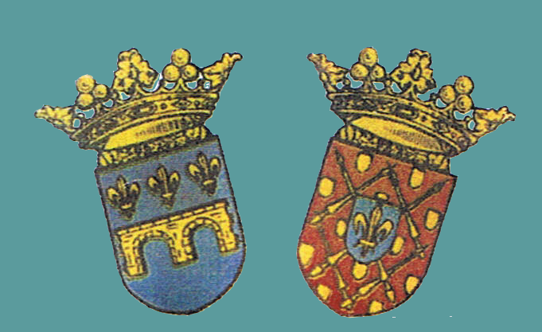
TRANS EN PROVENCE
Les Moulins
26 juin 2022

Slide 2
Trans en Provence
En 1870, Trans en Provence comptait 25 moulins à huile en activité, si la culture de l’olivier est de plus en plus en expansion, à aujourd’hui plus aucun moulin ne fonctionne. Nos recherches nous ont permis de retrouver des Moulins transformés en restaurant, habitation, médiathèque, salle communale, cabinet de kinésithérapie. Pour les autres certains restés en l’état d’autres sont en ruine et les autres, à notre connaissance, ont disparus.
Promenons-nous en images pour aller à la rencontre des moulins

Slide 3
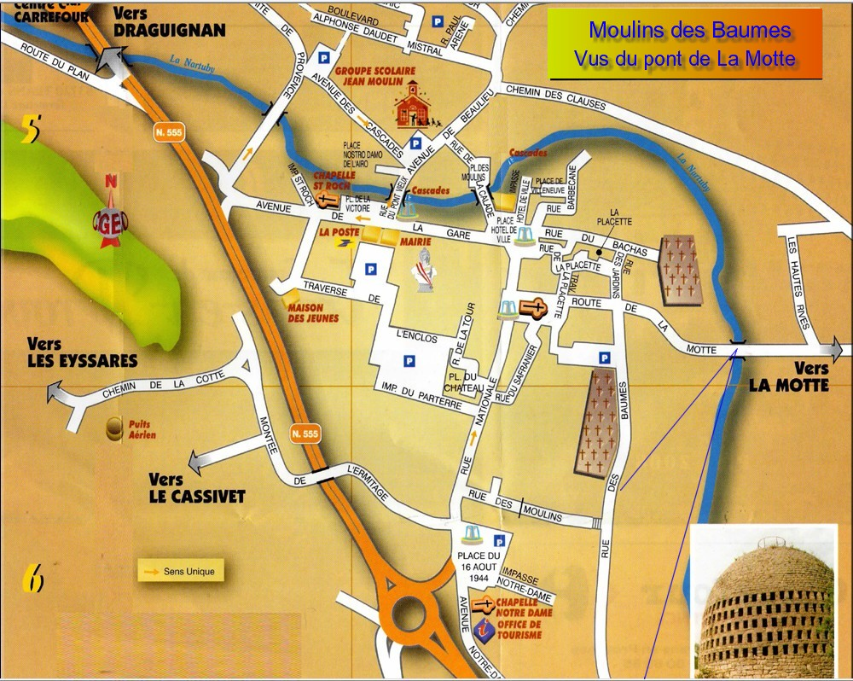

Slide 4
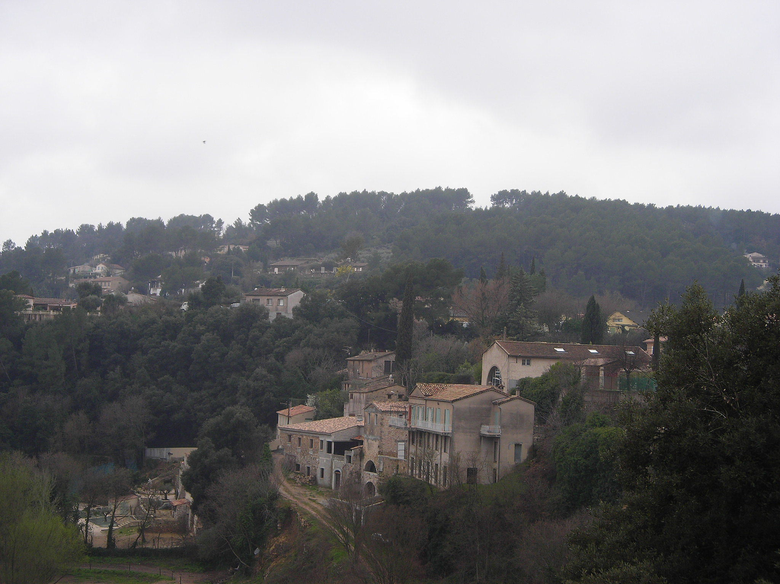

Slide 5
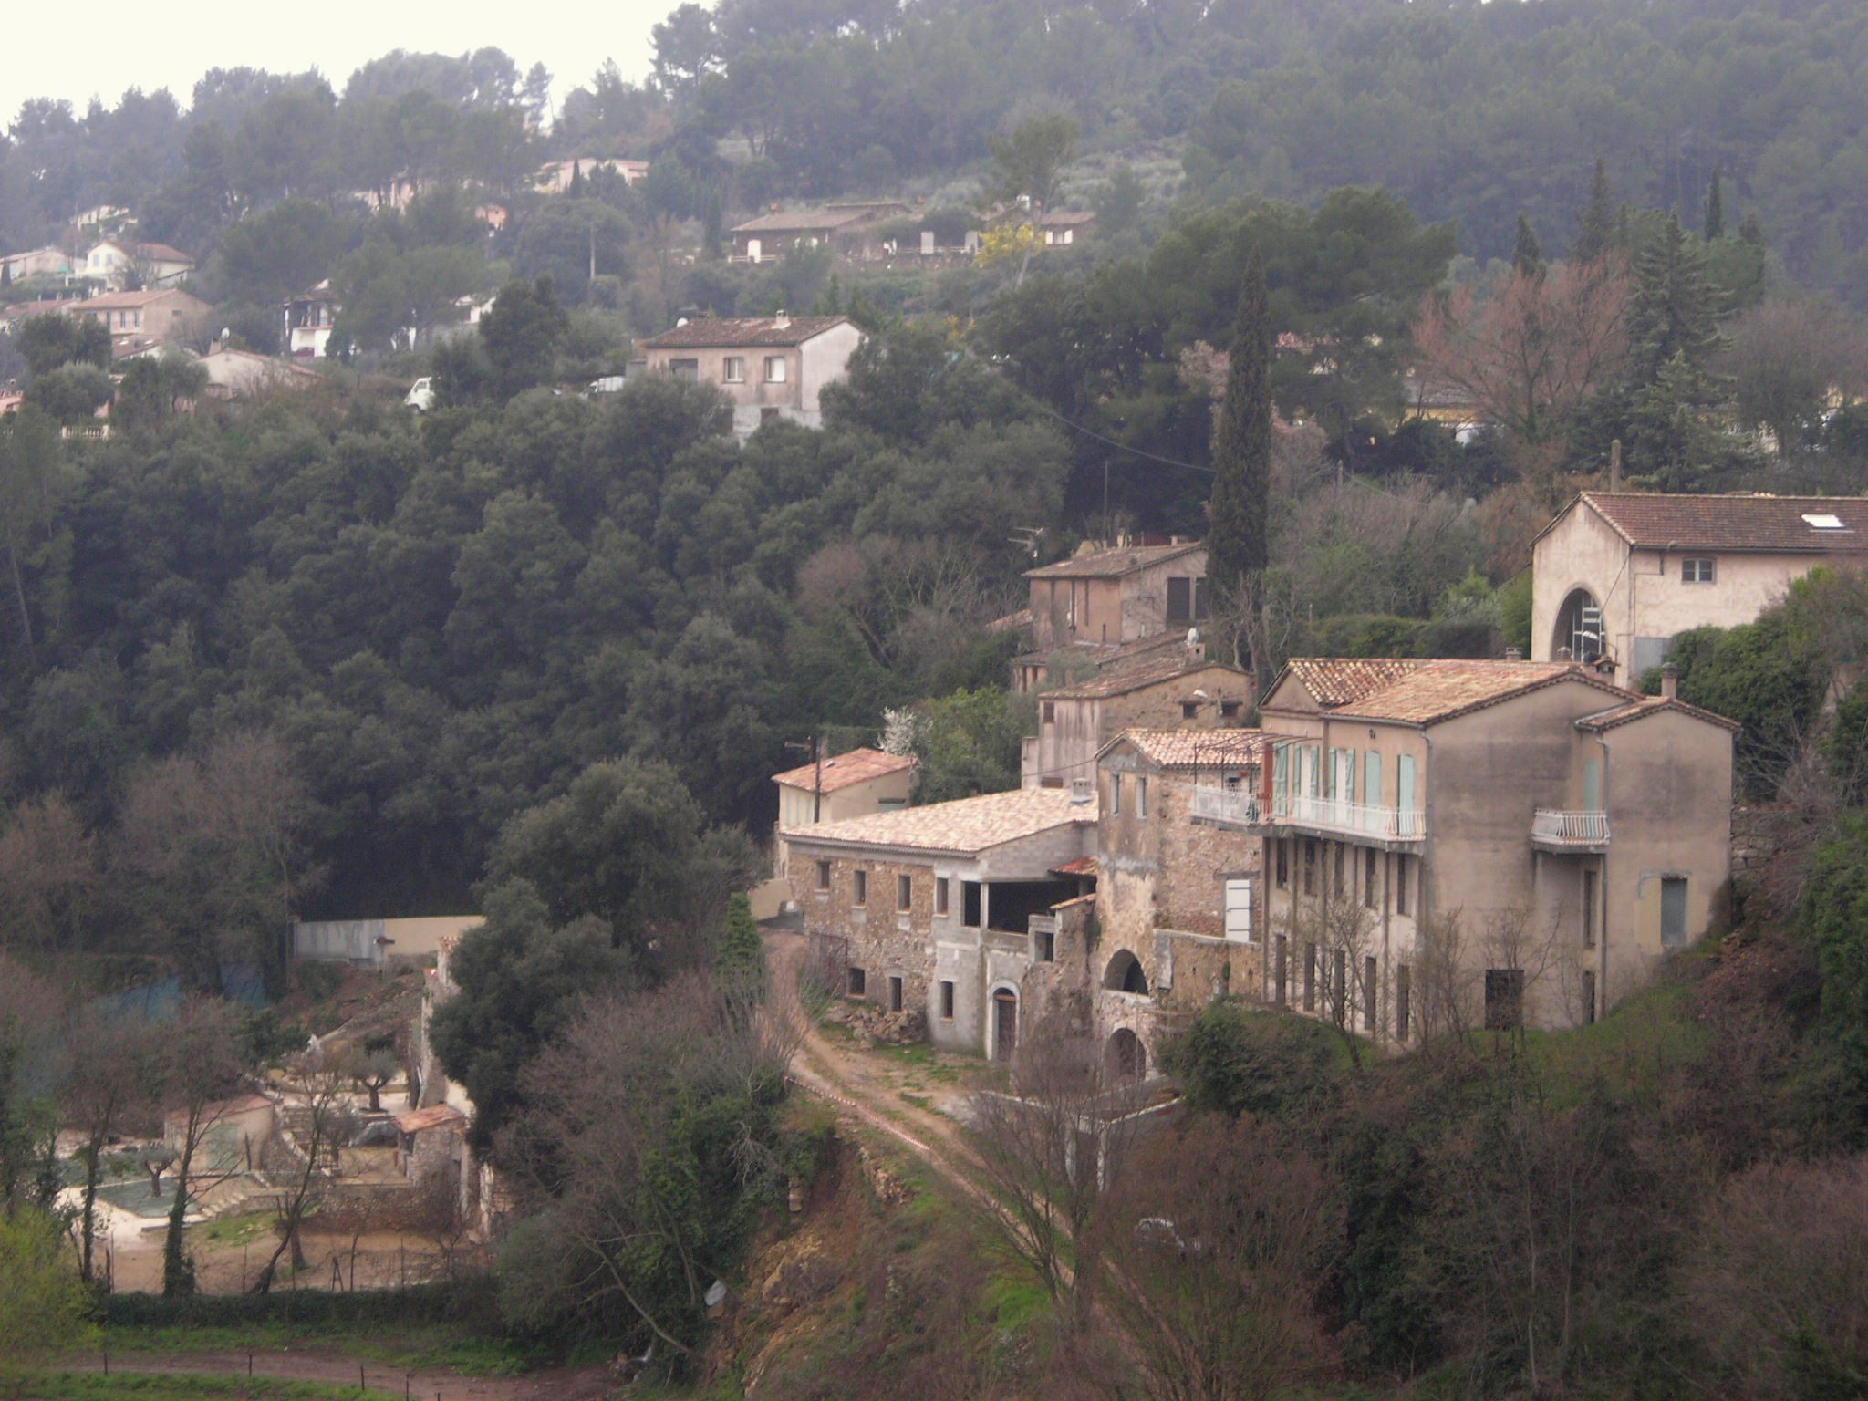

Slide 6
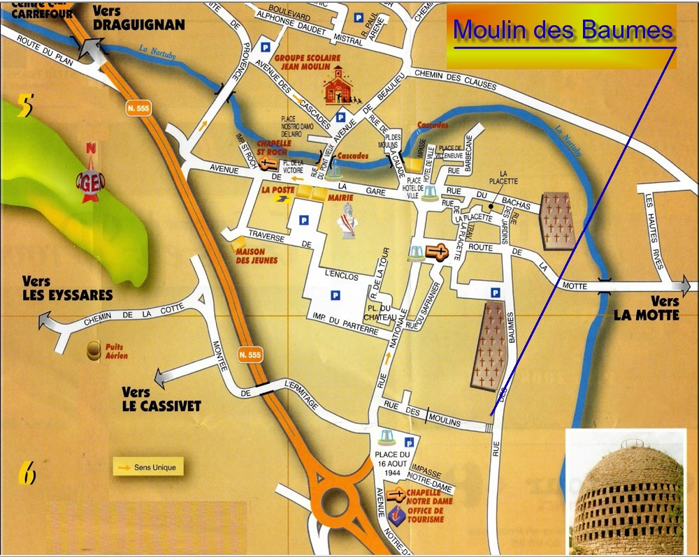

Slide 7
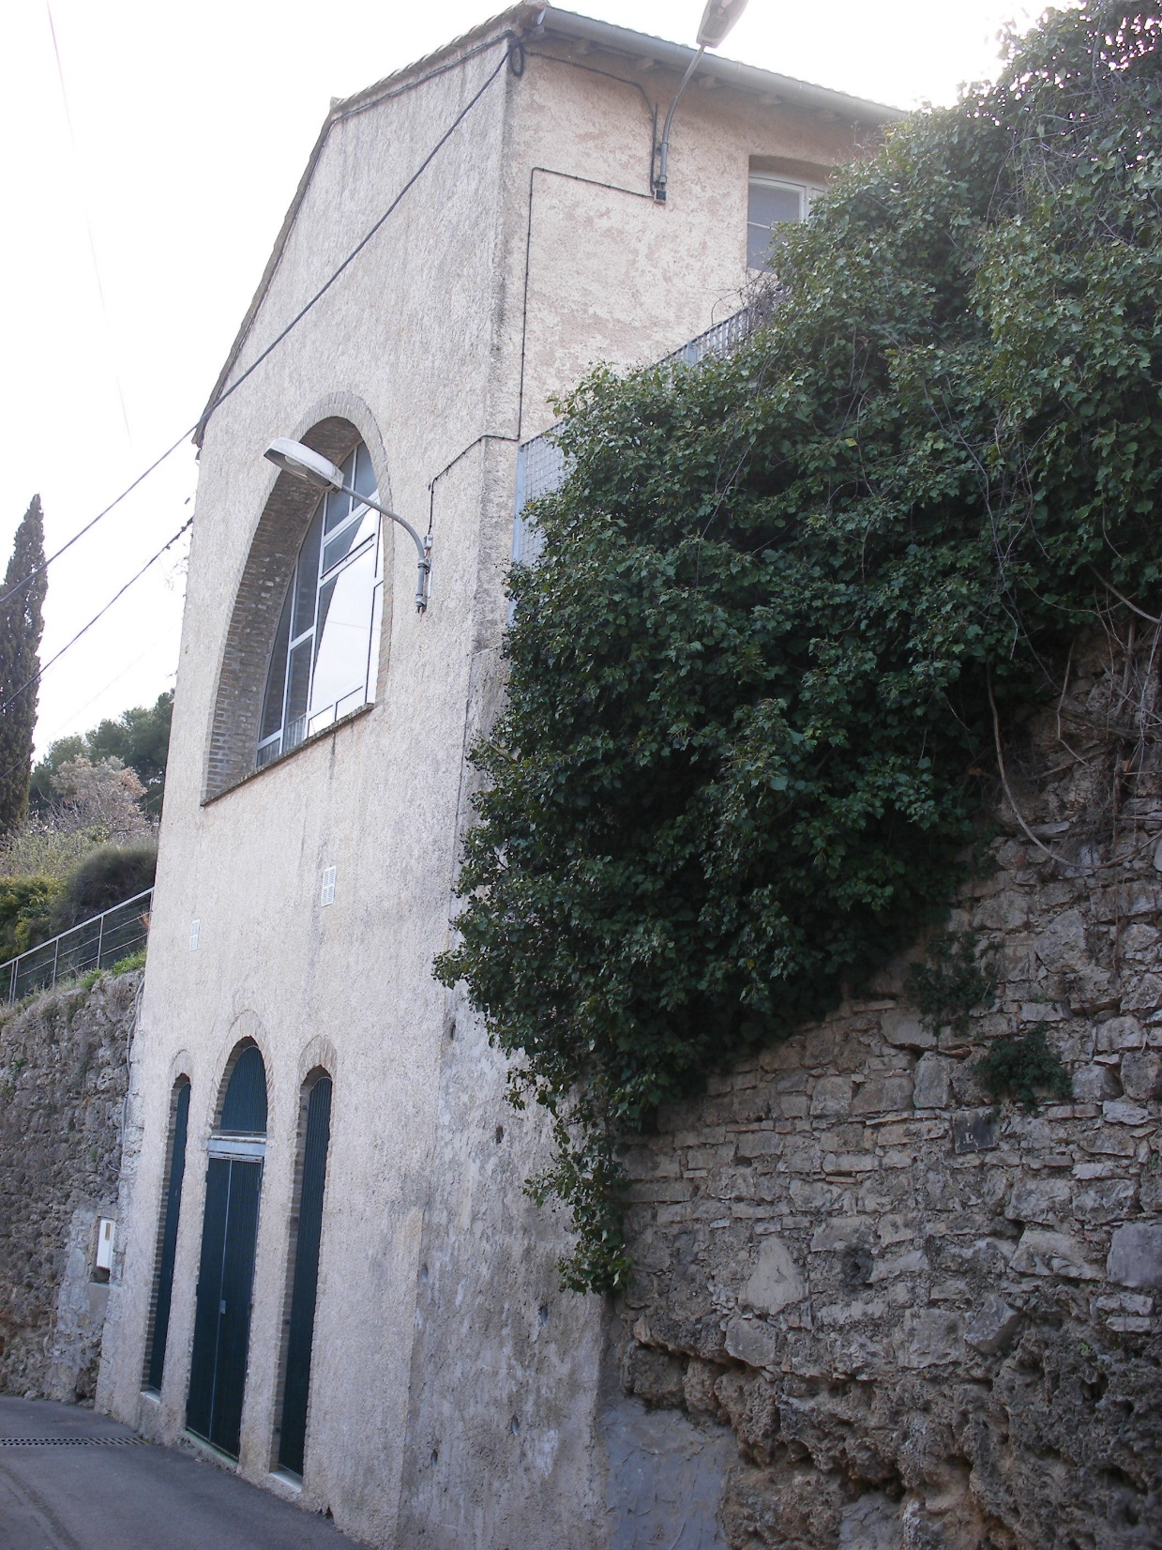
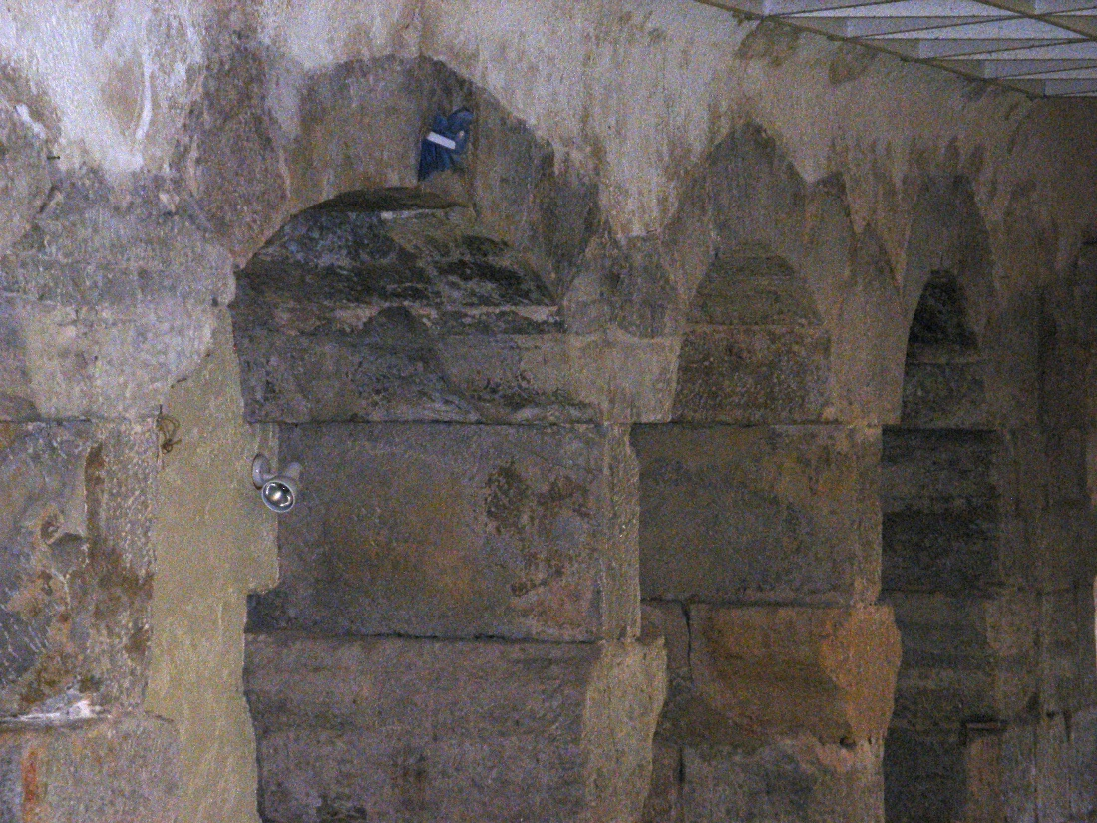
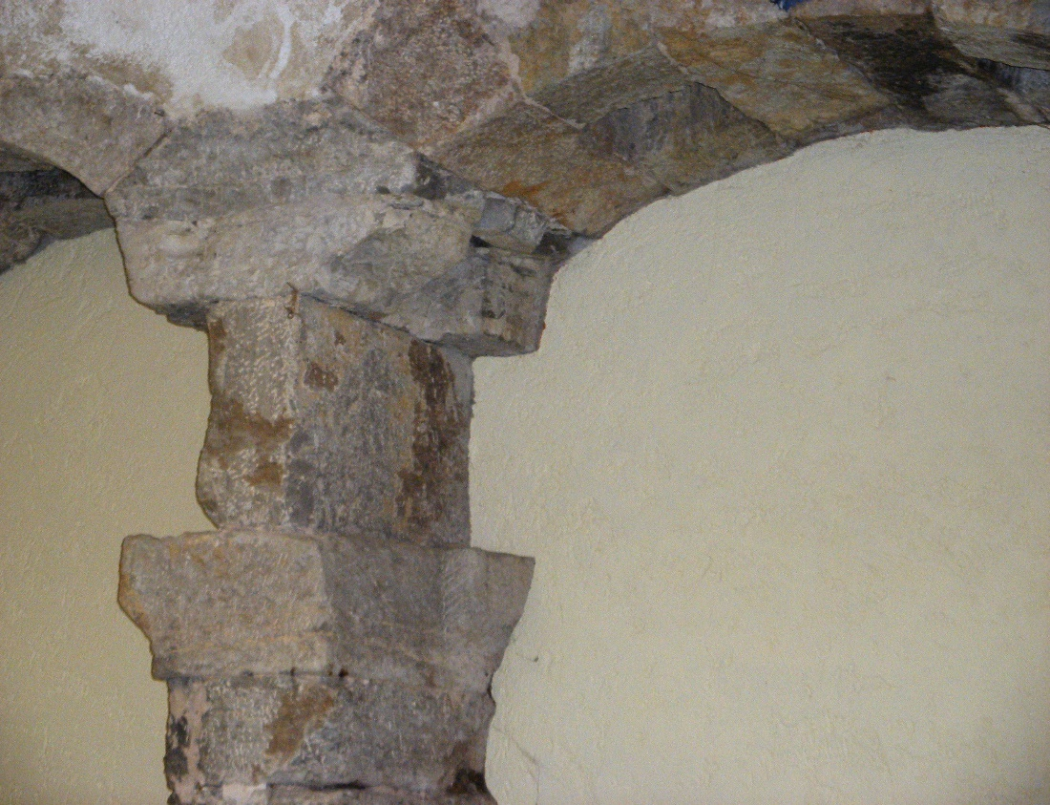

Slide 8
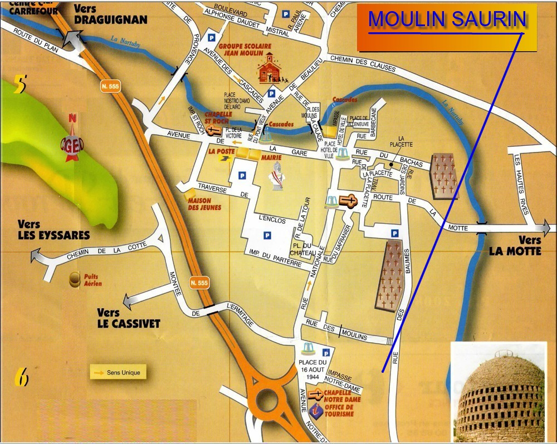

Slide 9
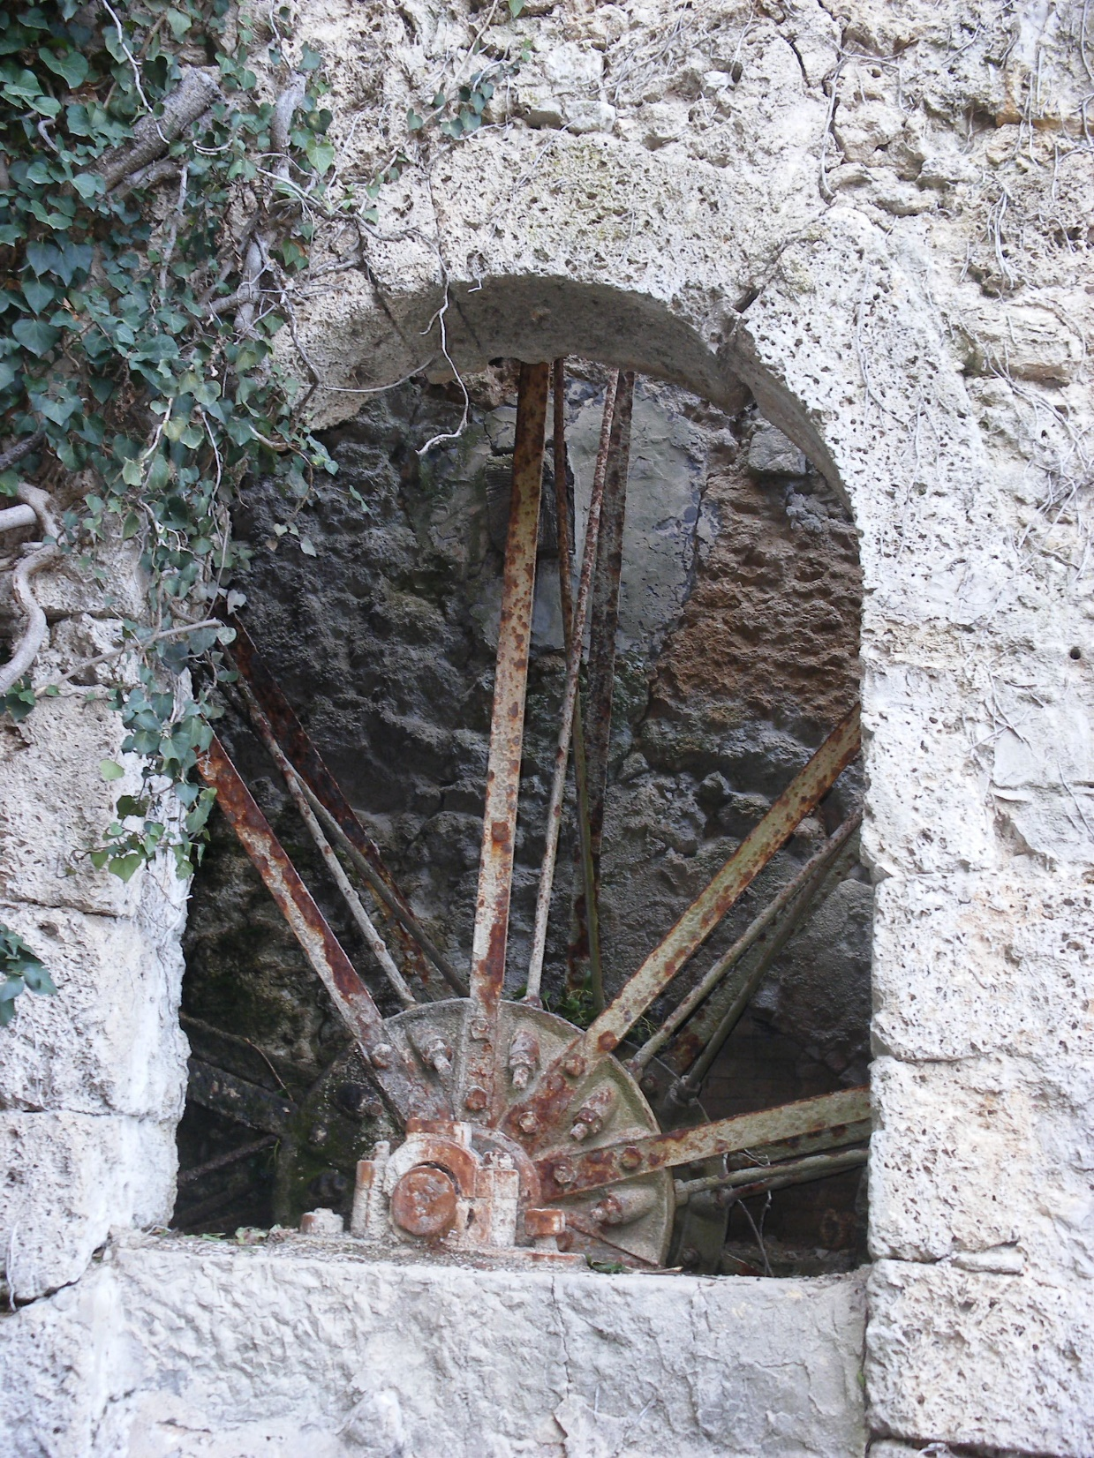
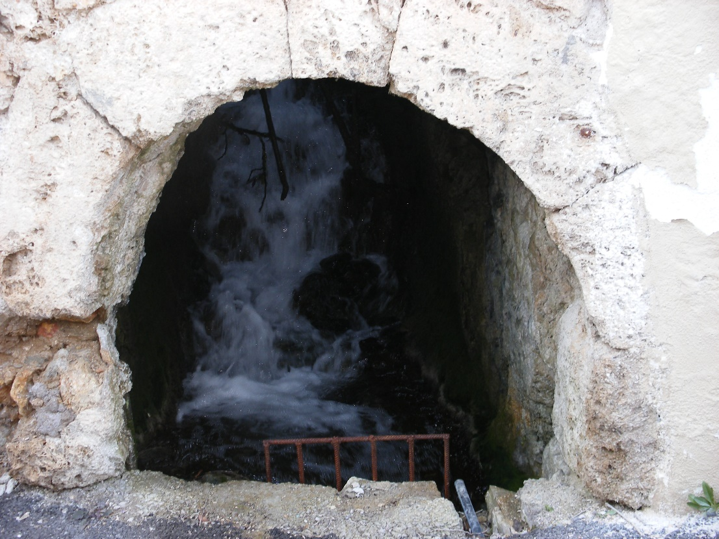
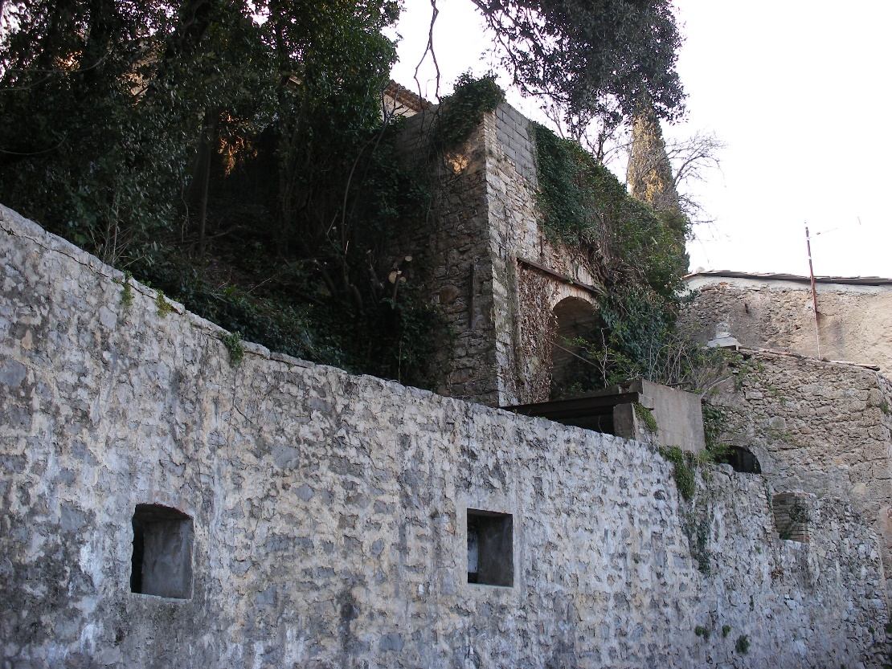

Slide 10
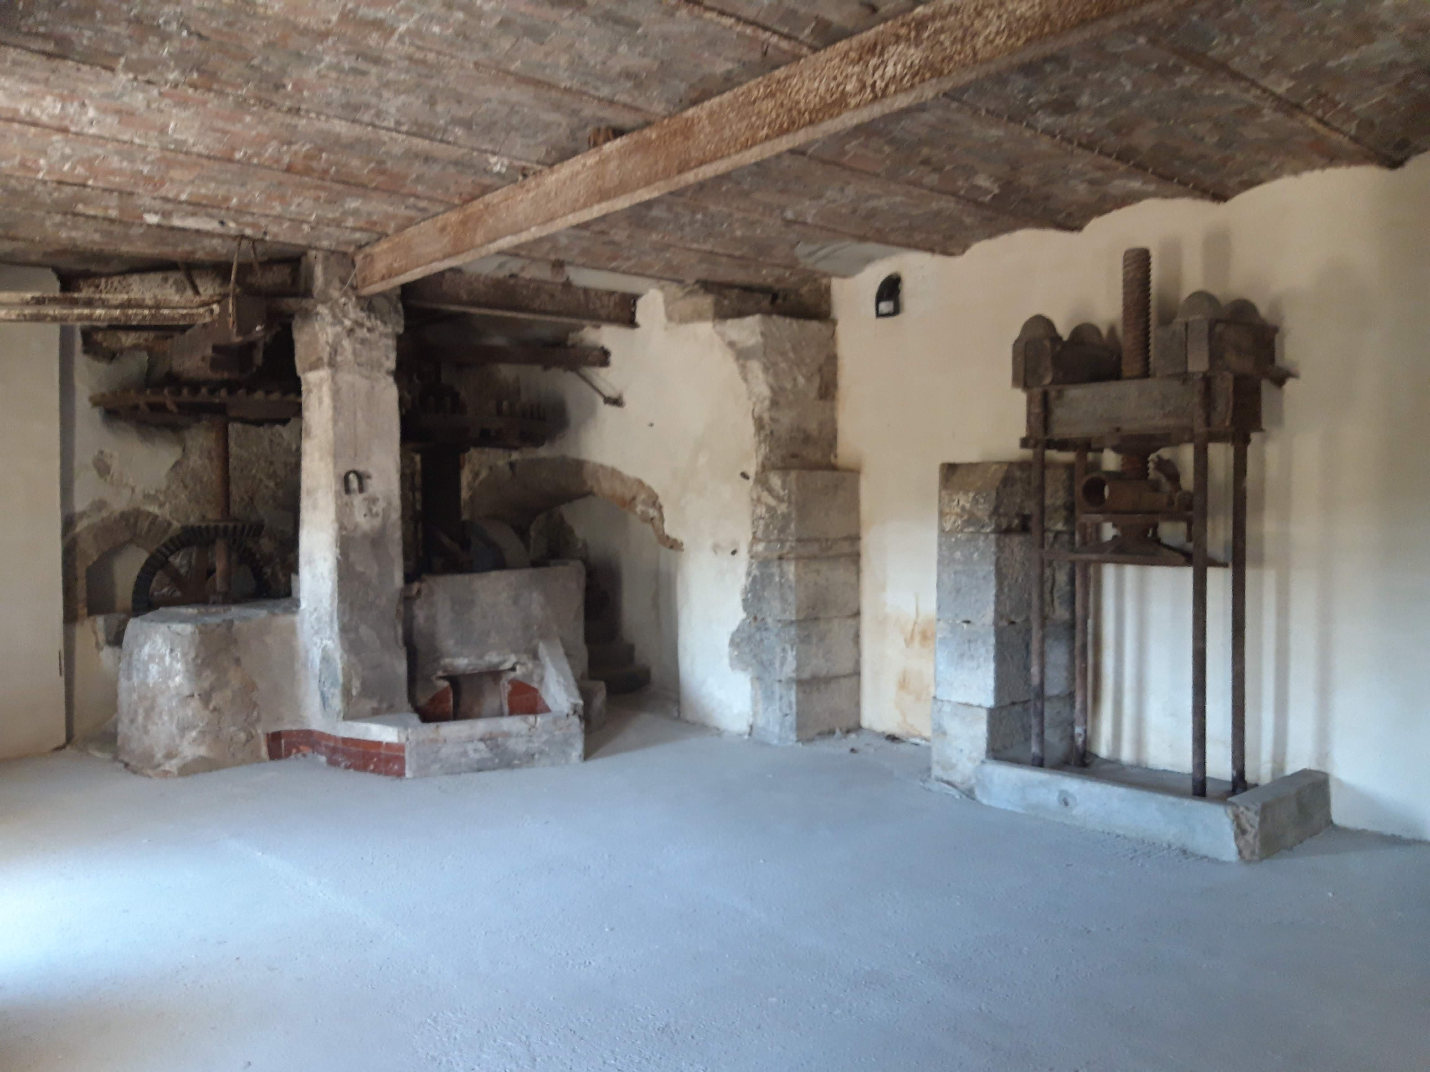

Slide 11
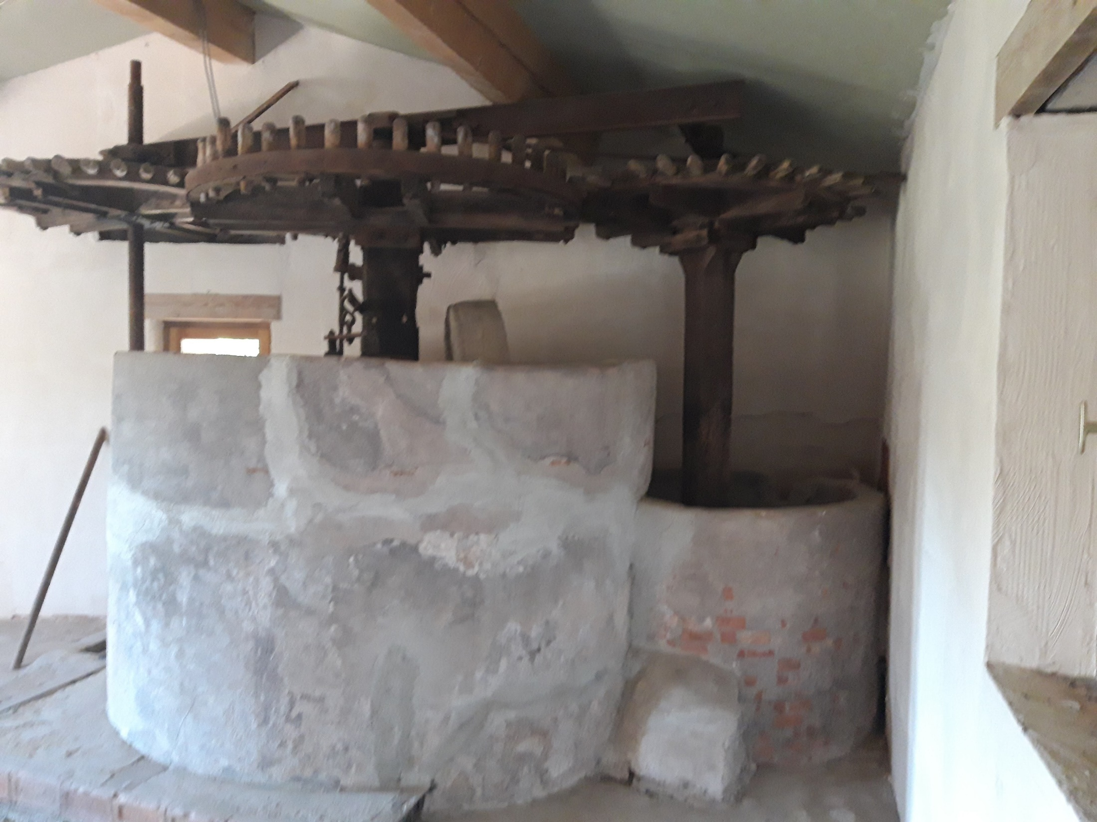

Slide 12
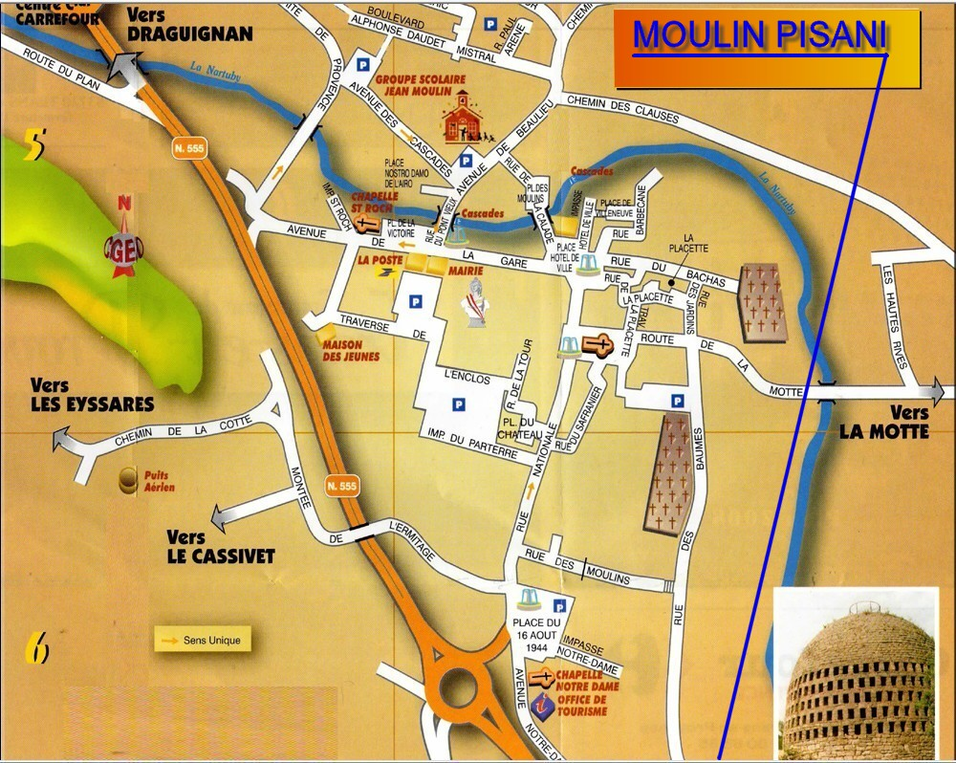

Slide 13
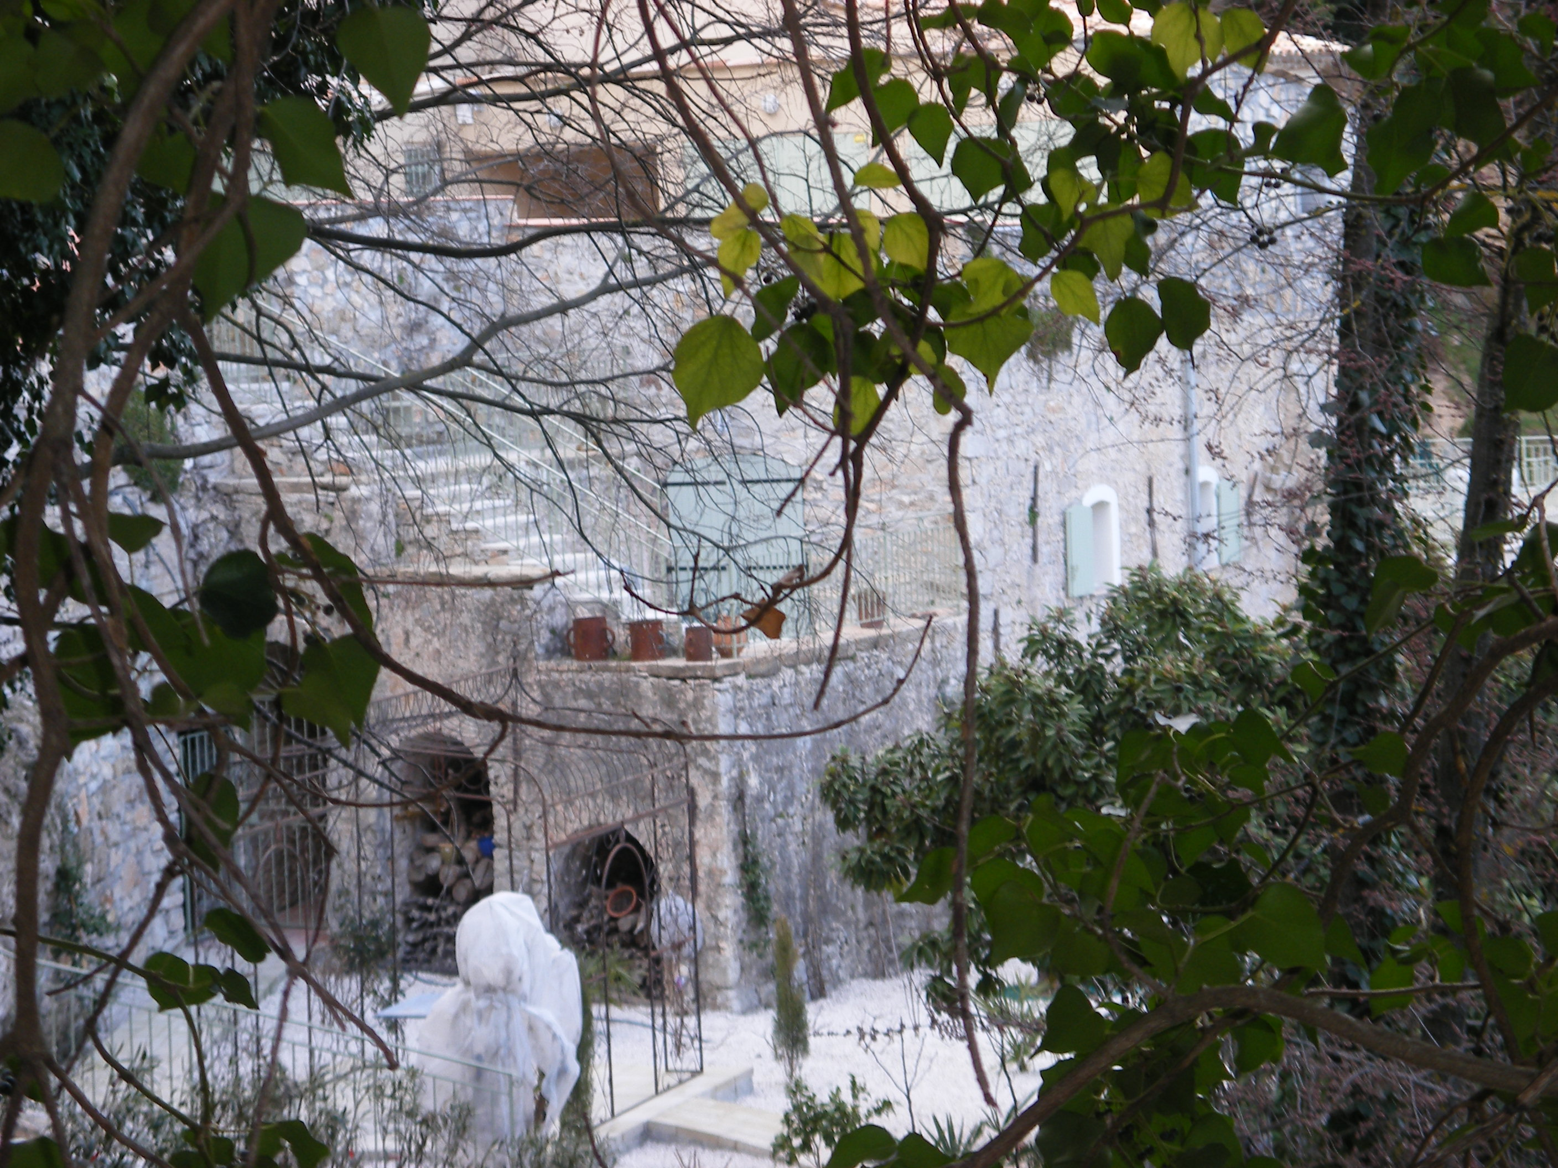

Slide 14


Slide 15
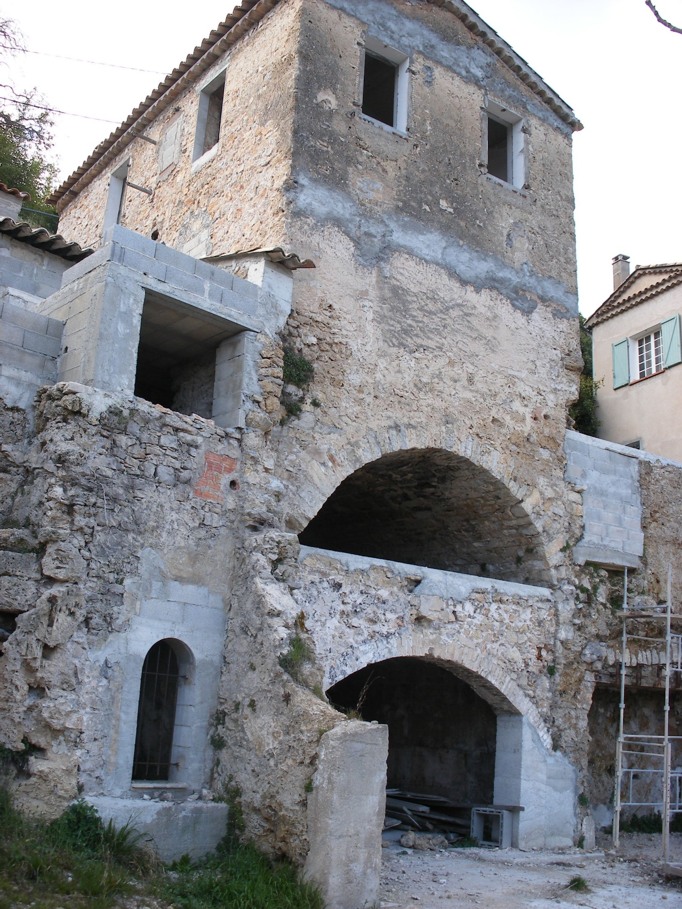
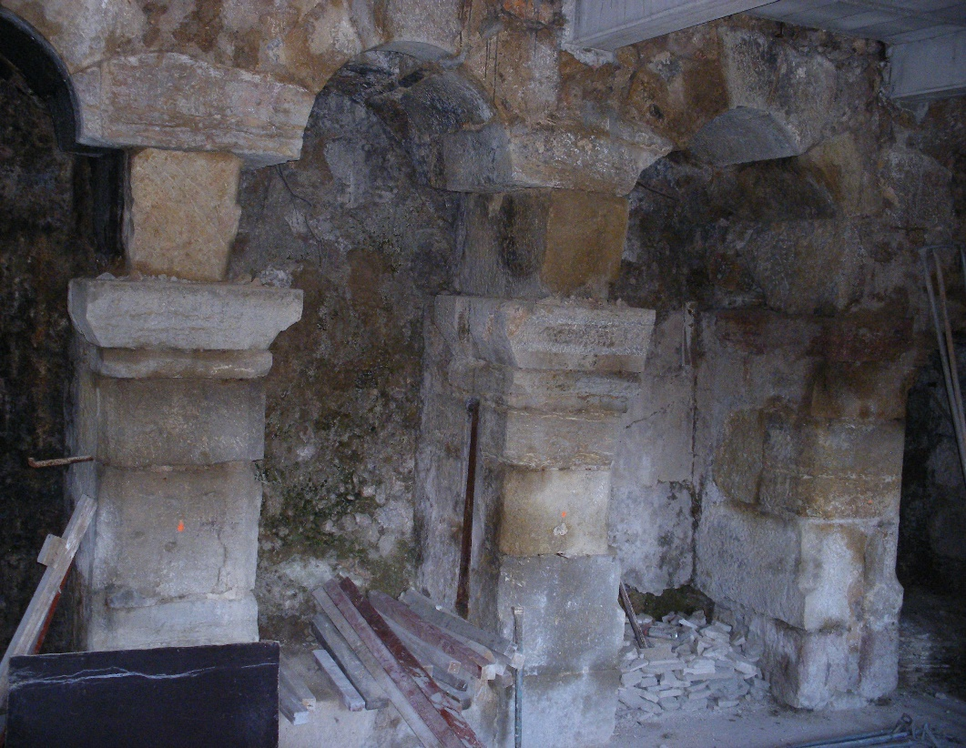
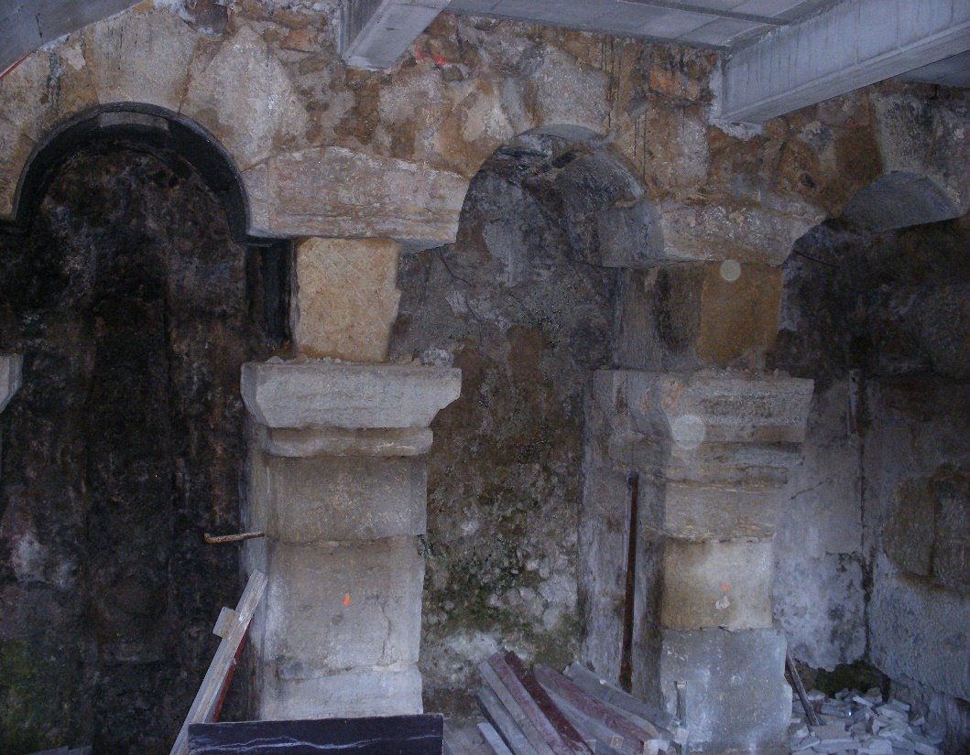

Slide 16
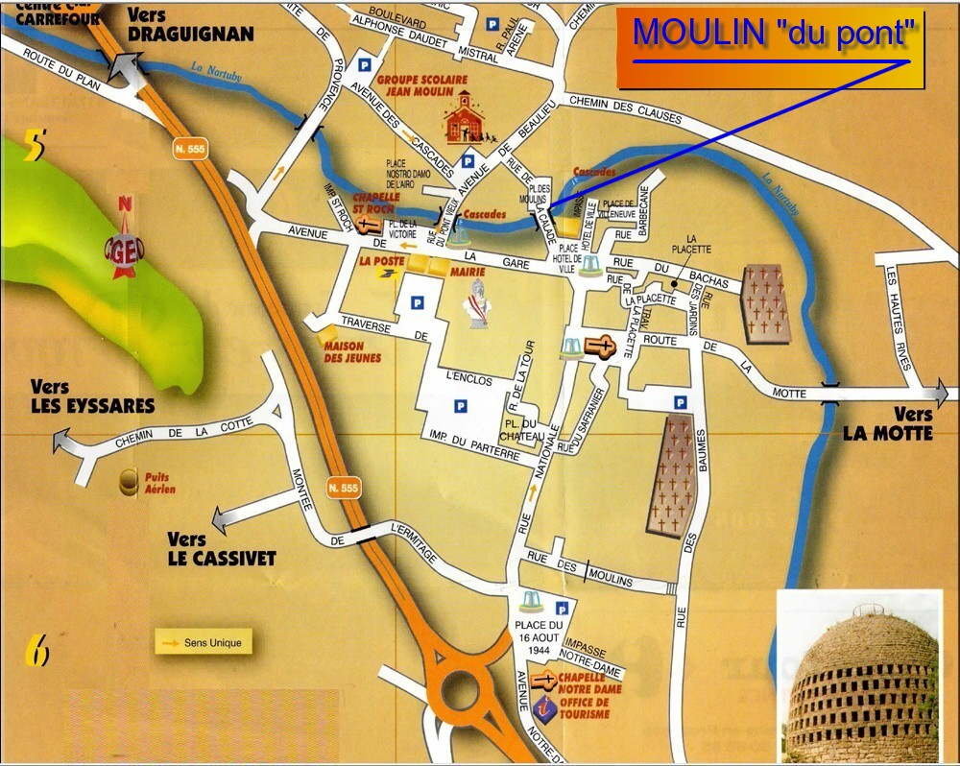

Slide 17
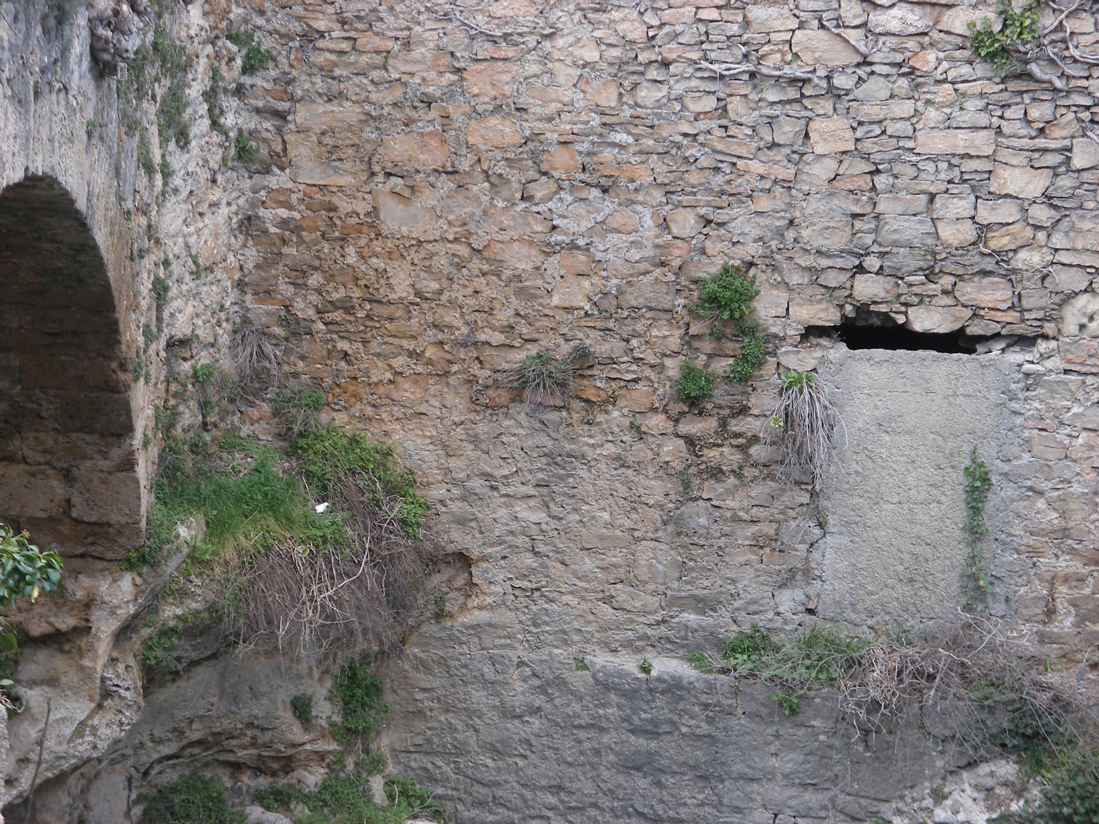

Slide 18


Slide 19
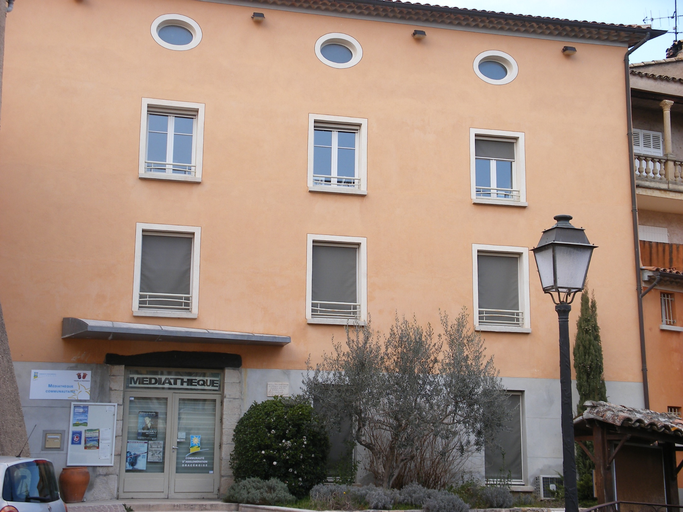

Slide 20
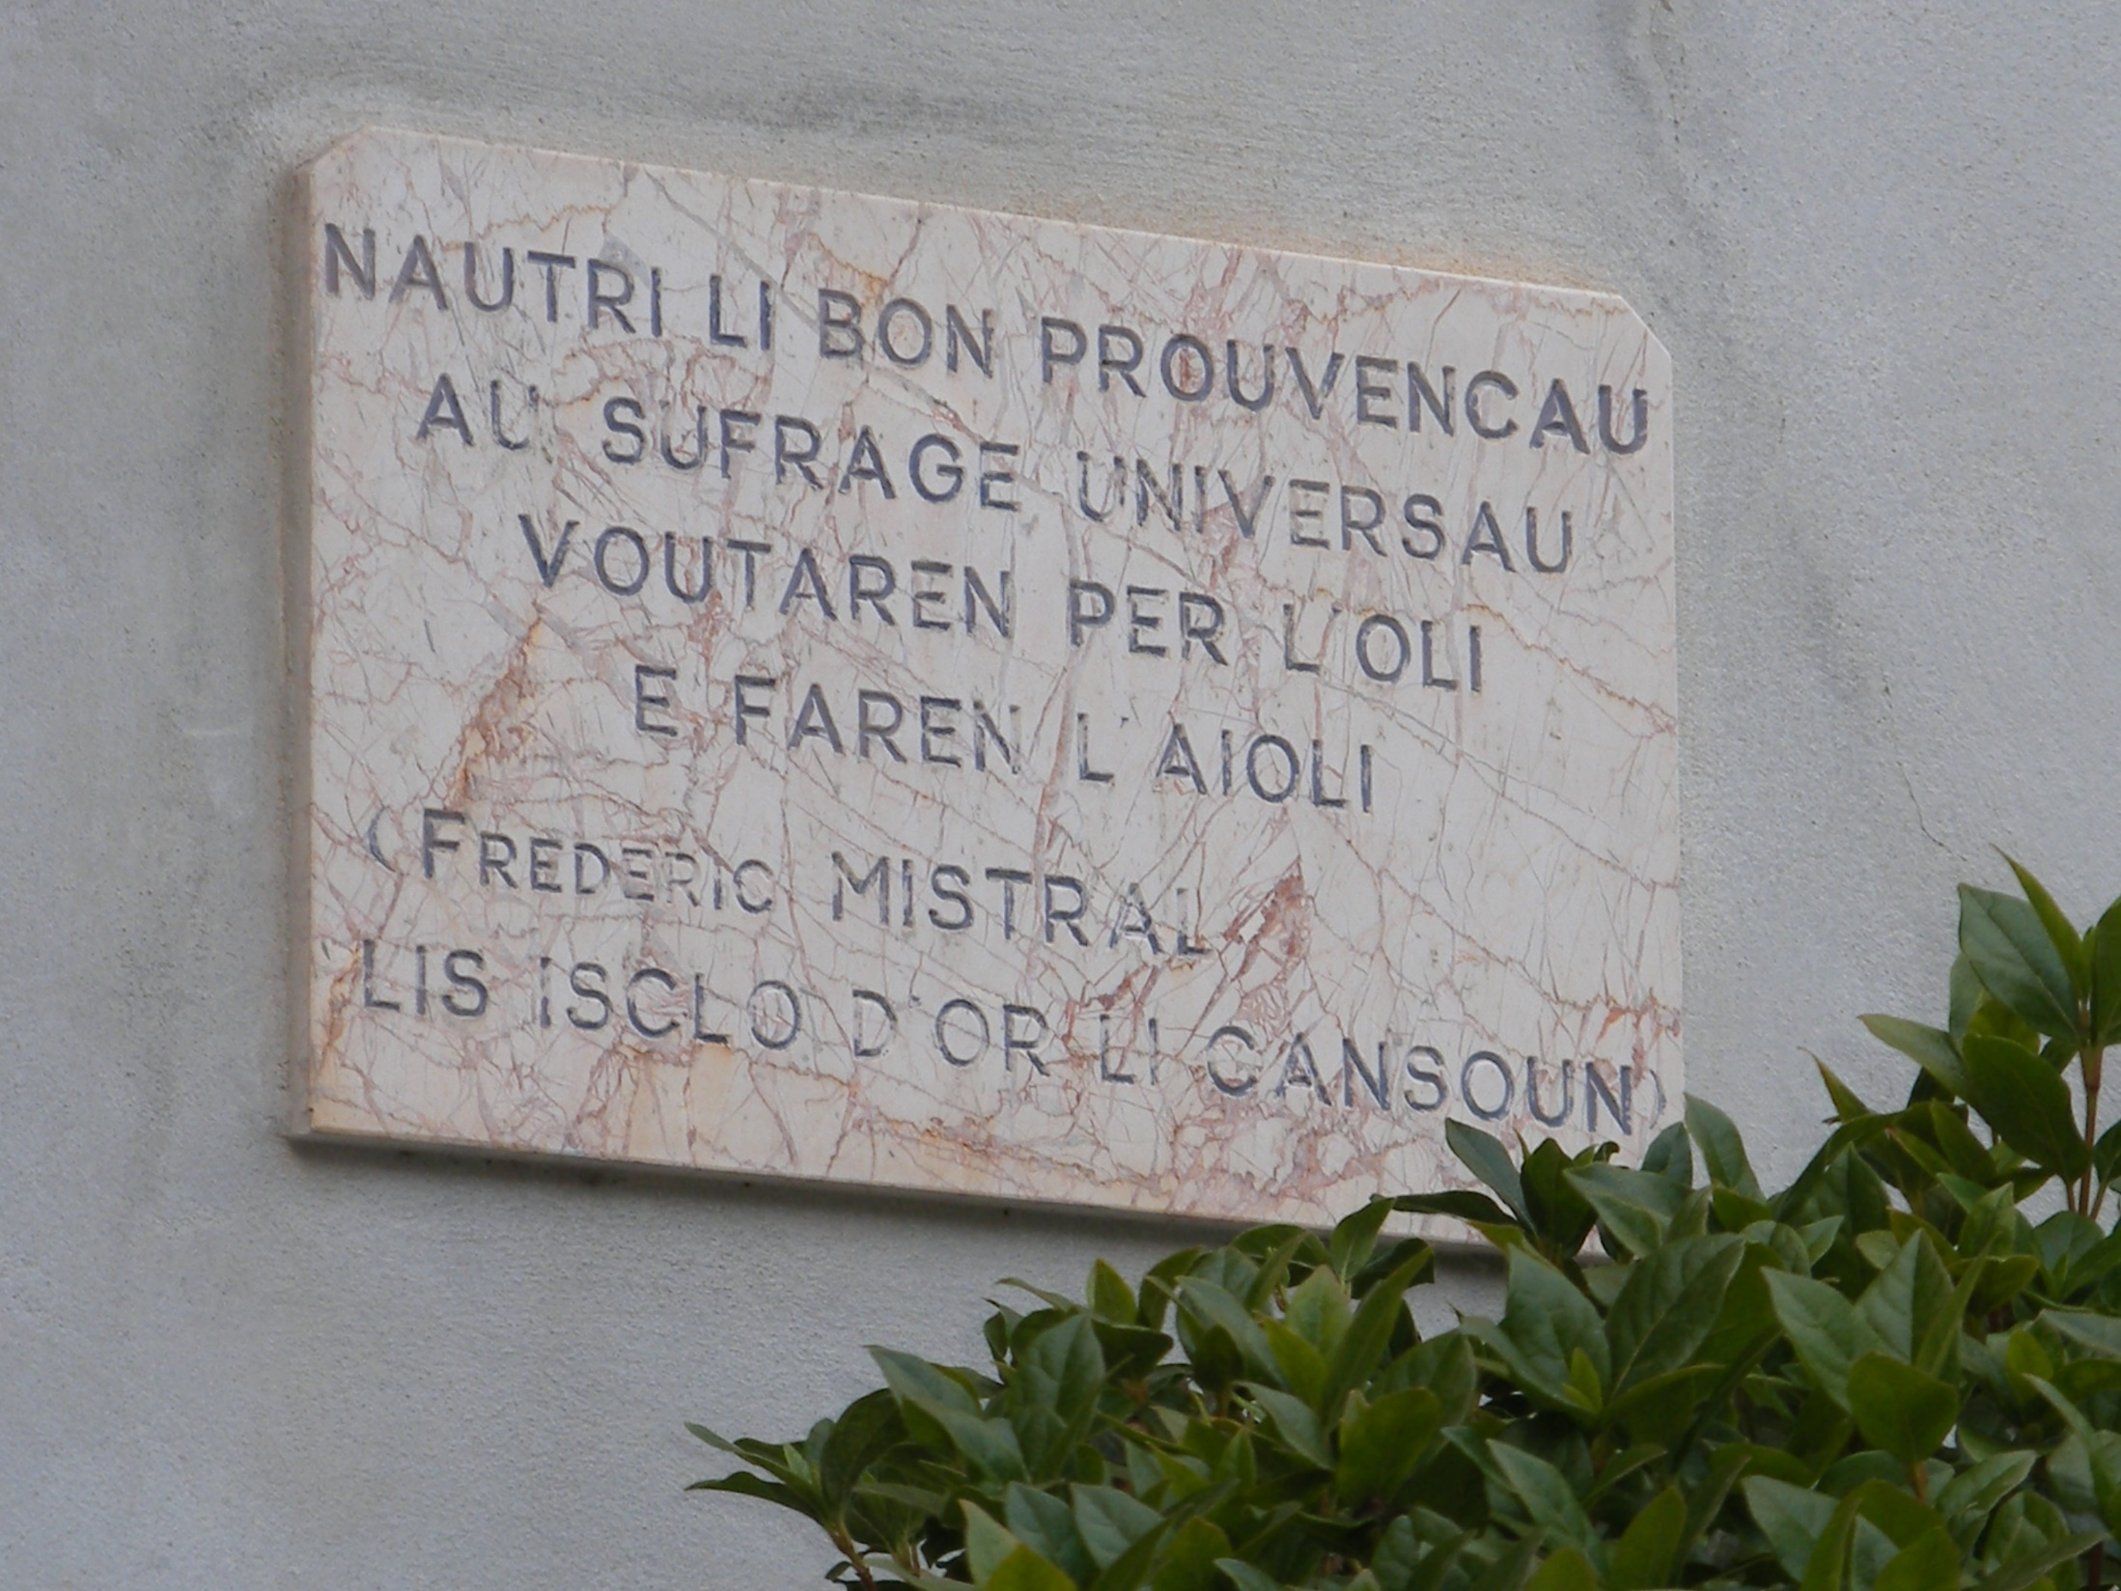

Slide 21
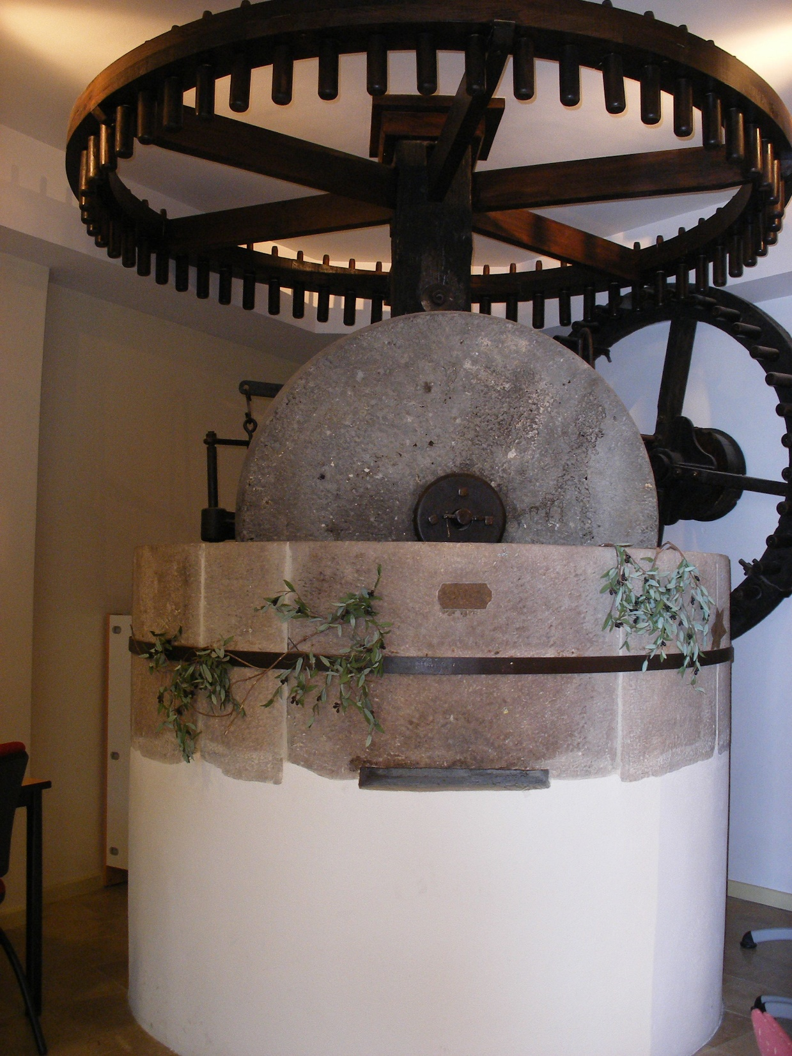

Slide 22


Slide 23
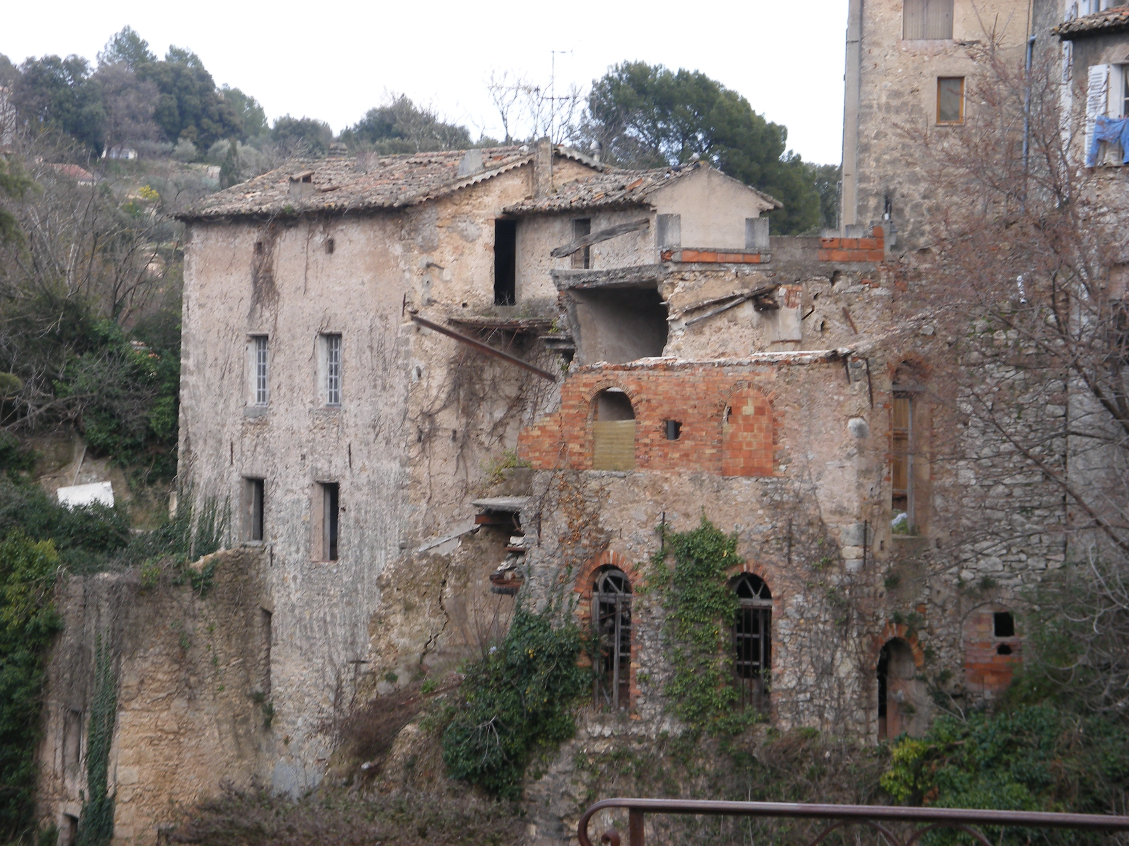

Slide 24
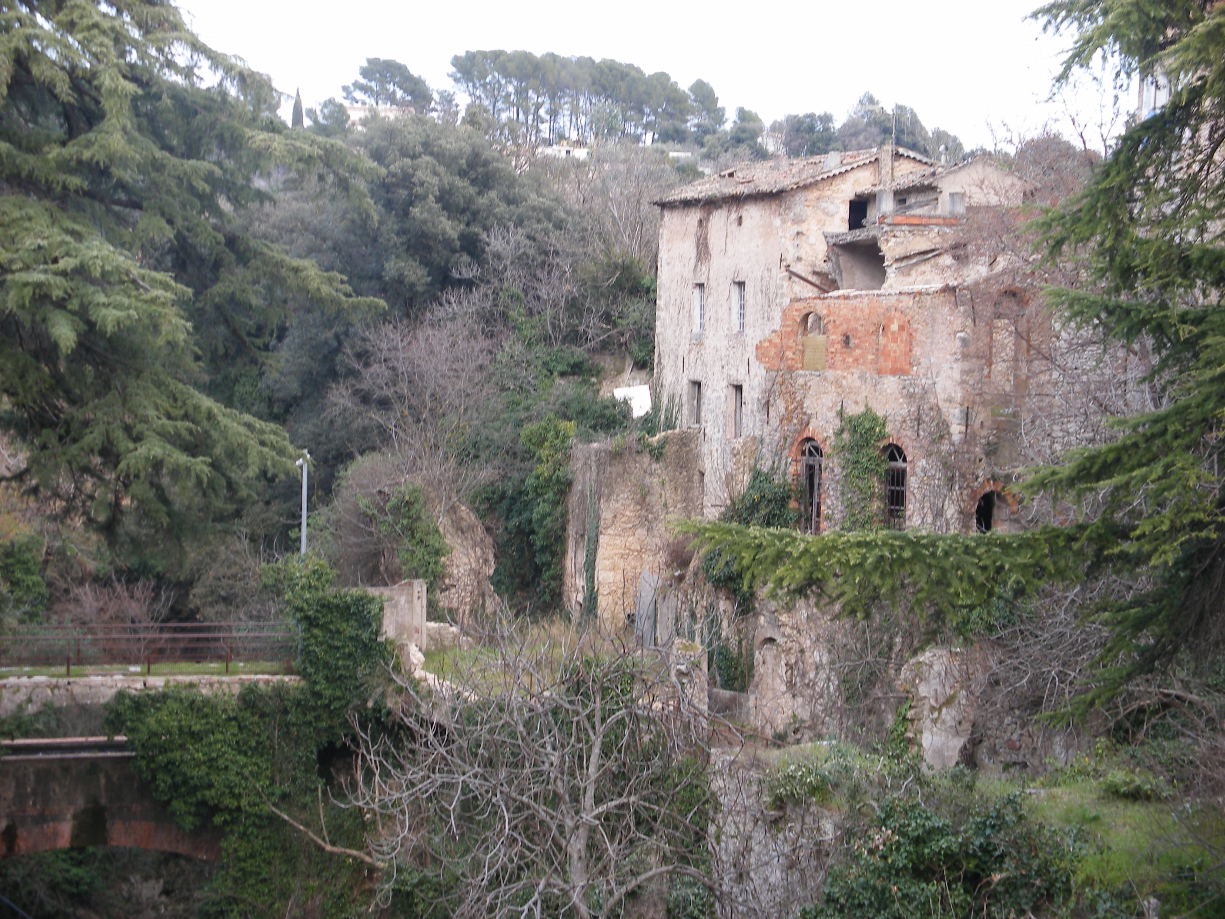

Slide 25
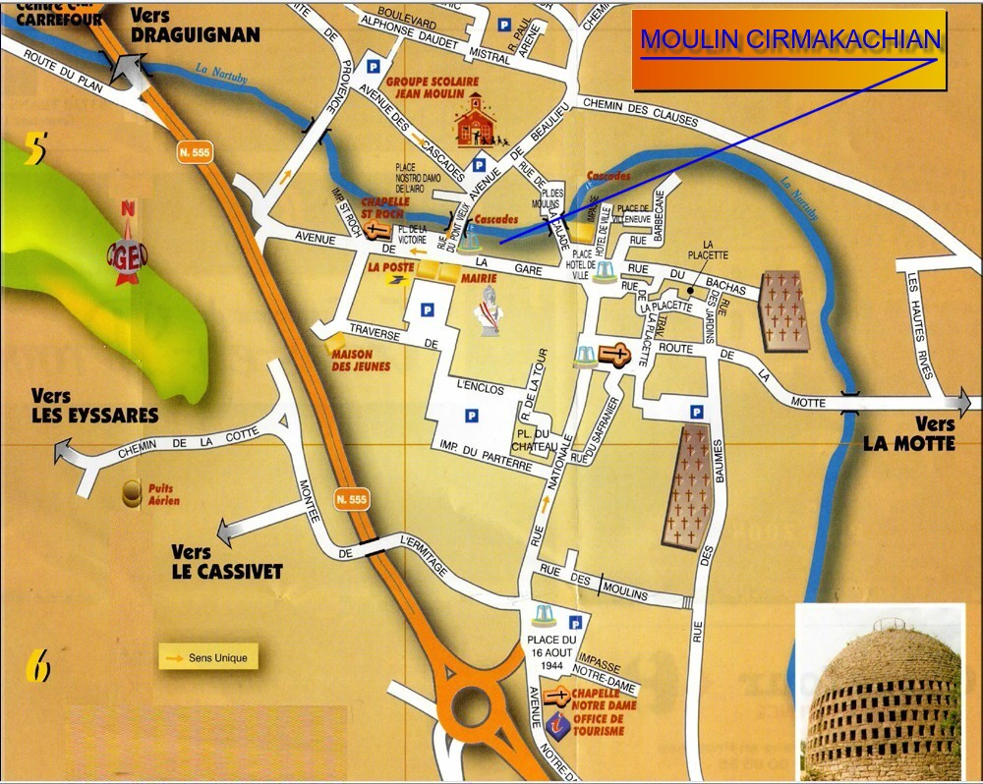
MOULIN SIRMAKECHIAN

Slide 26
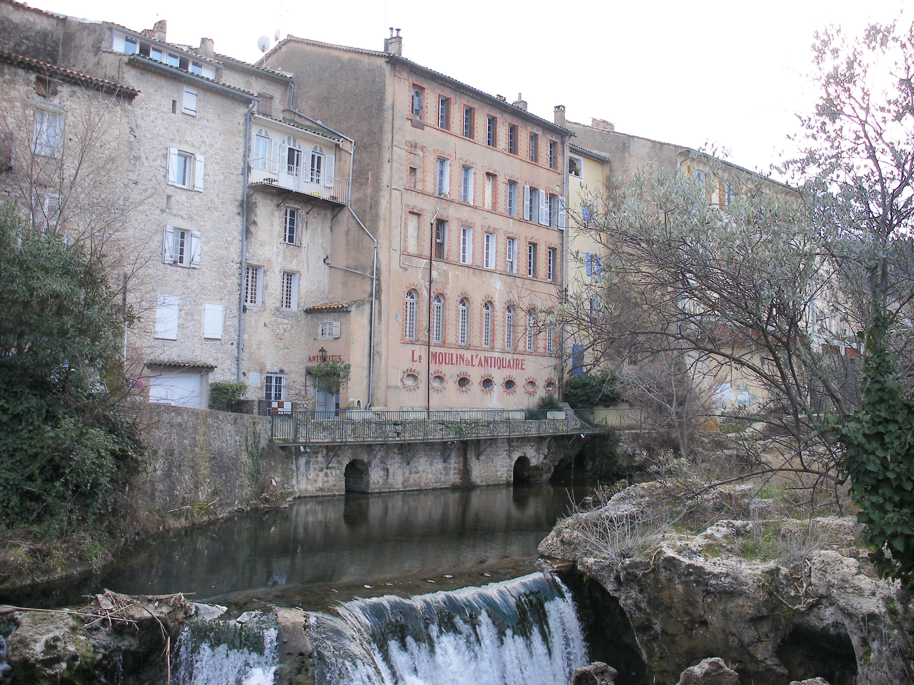

Slide 27
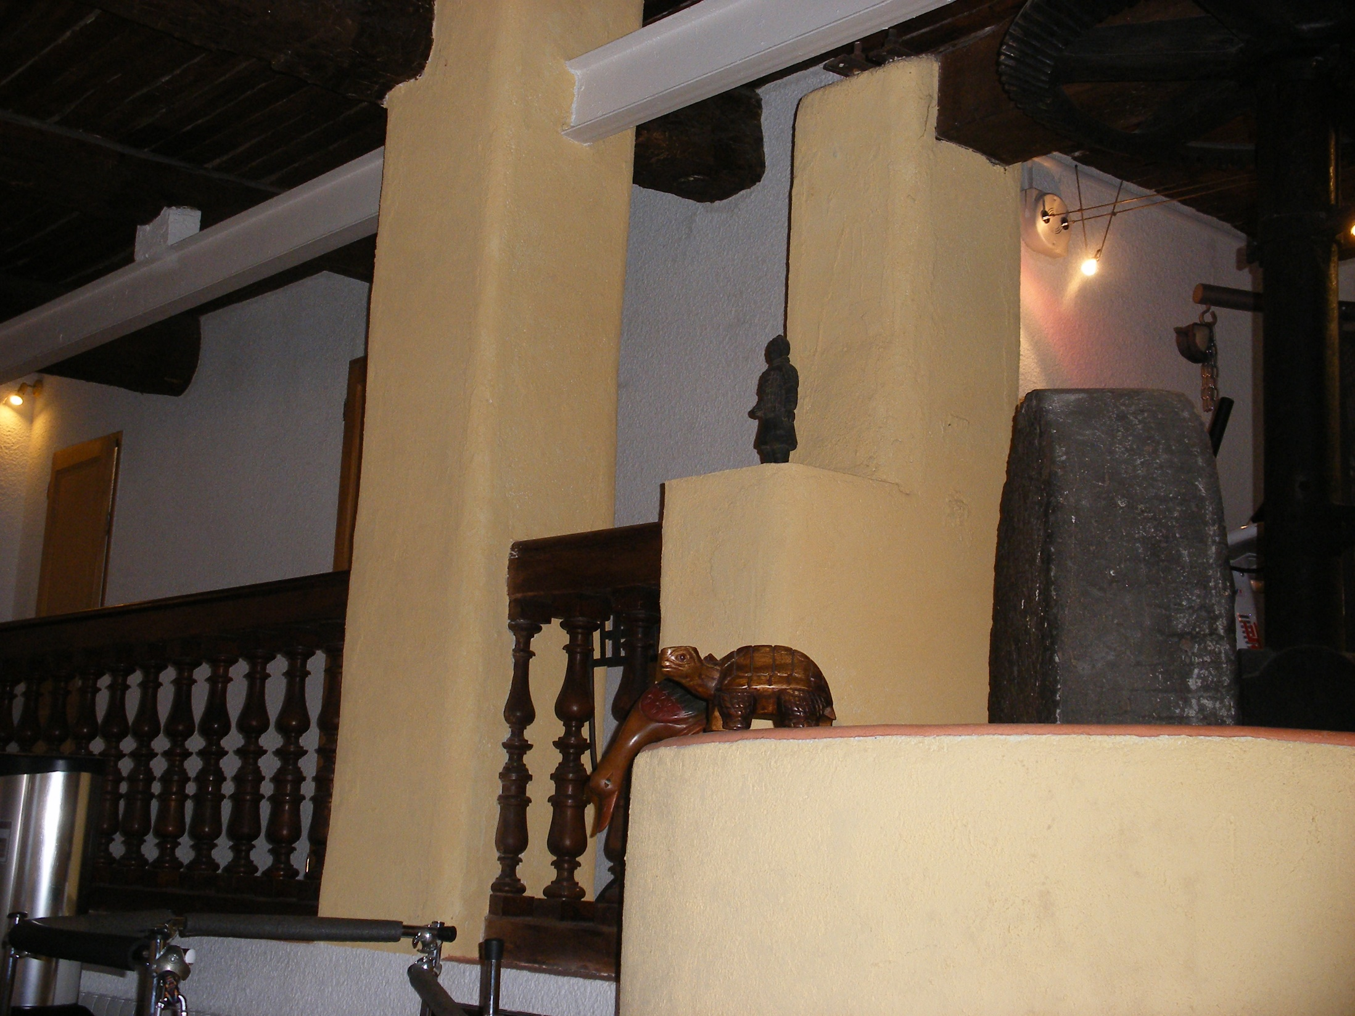

Slide 28
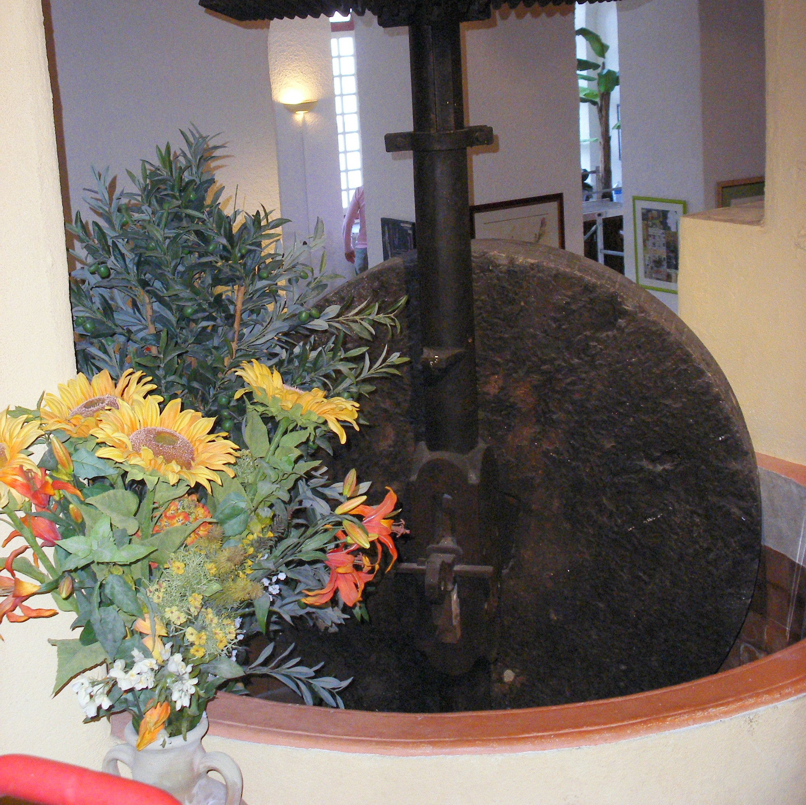
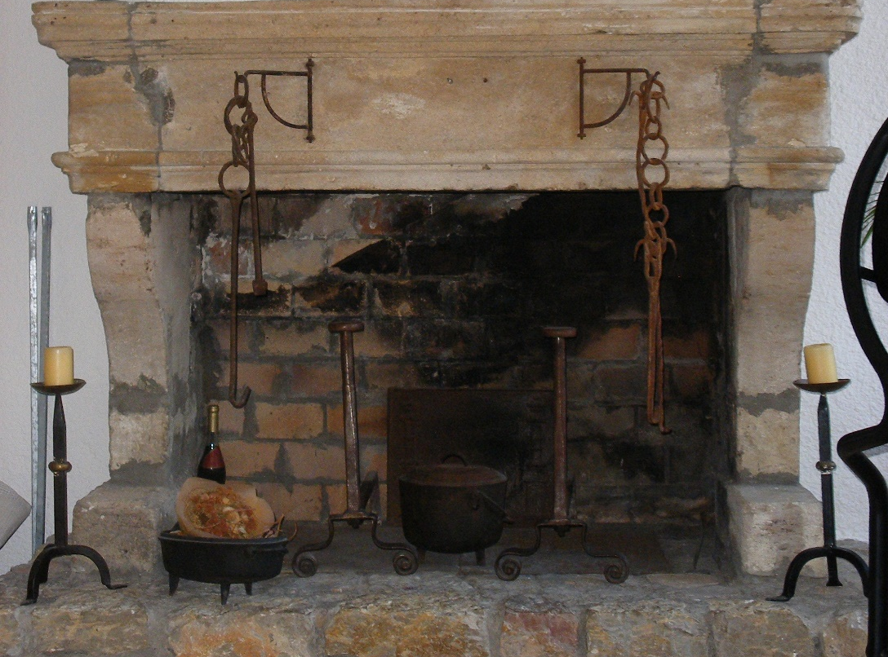
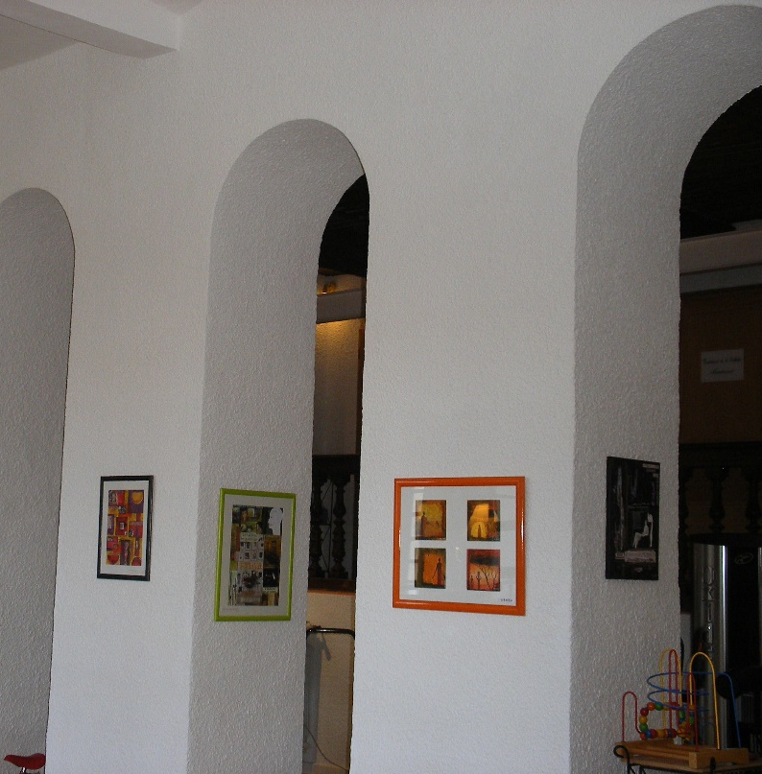

Slide 29
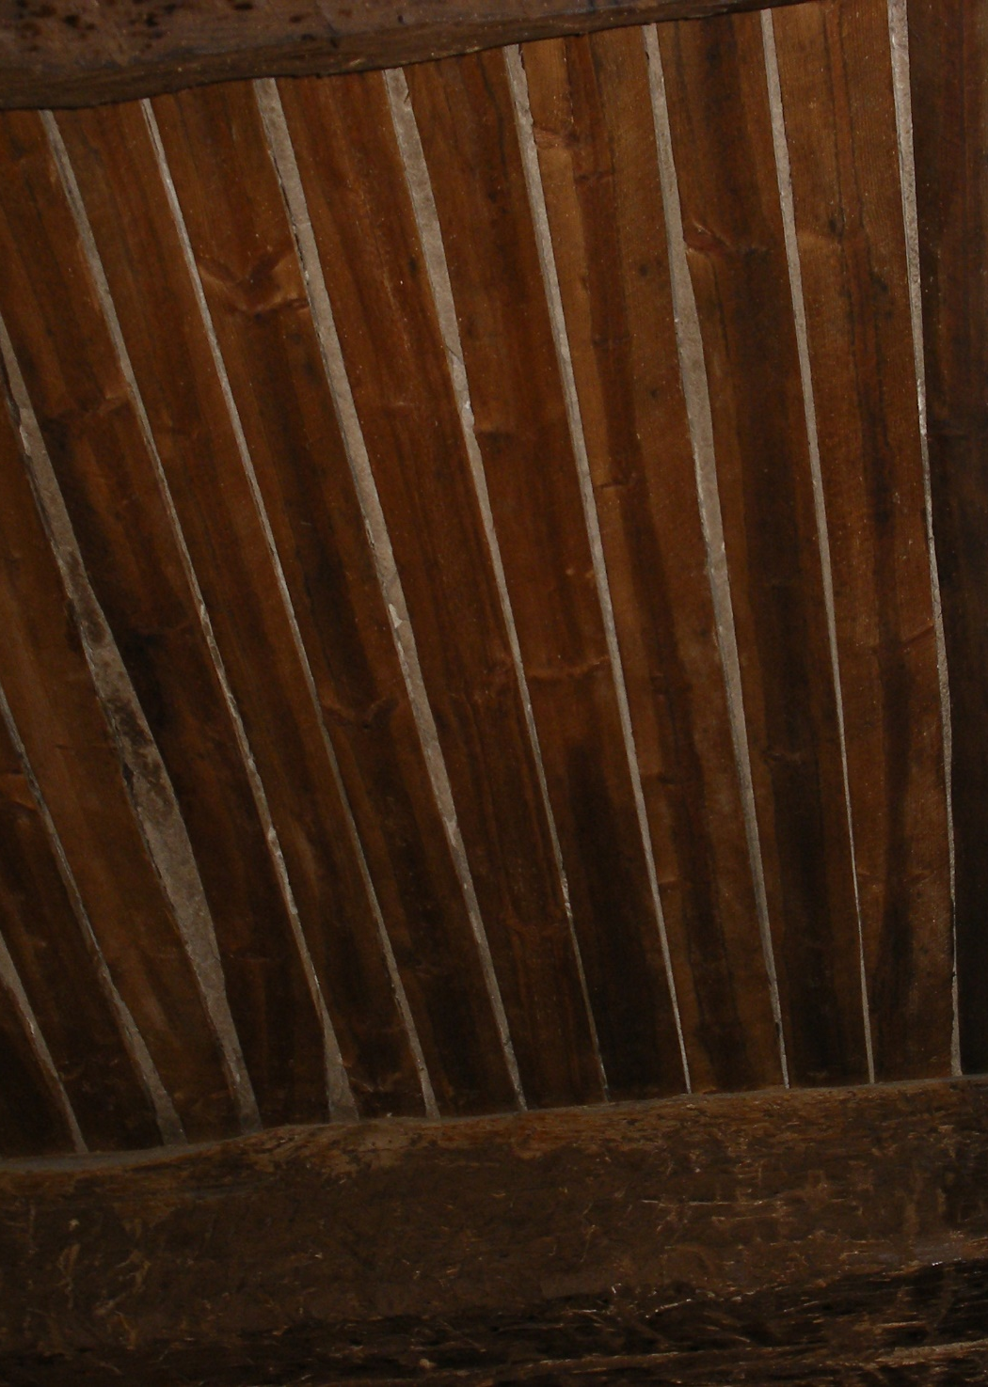
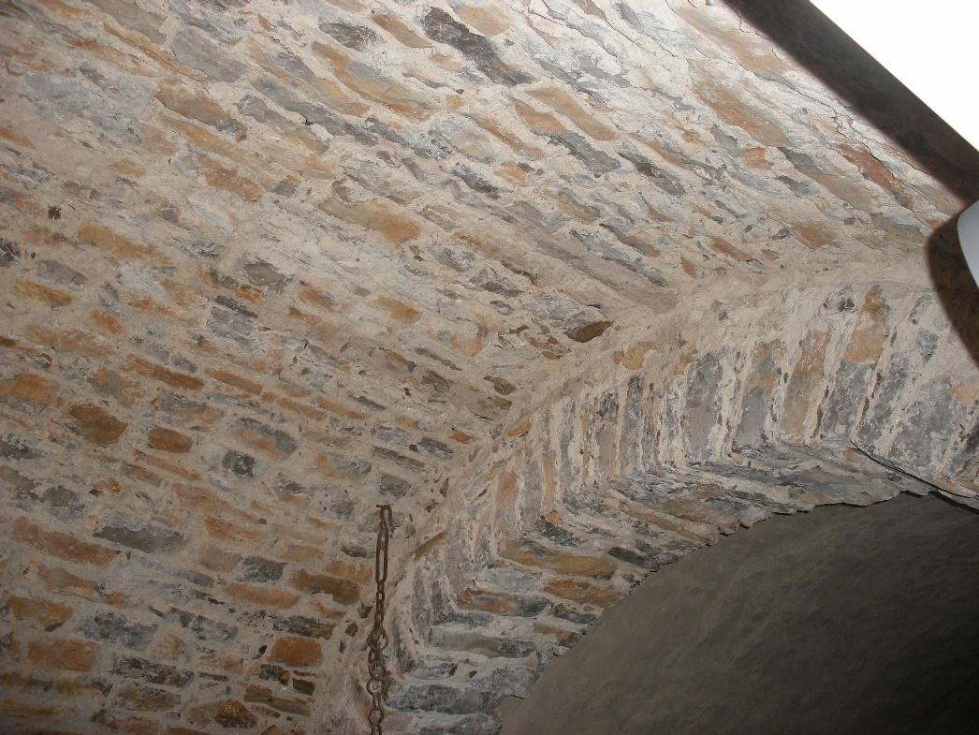
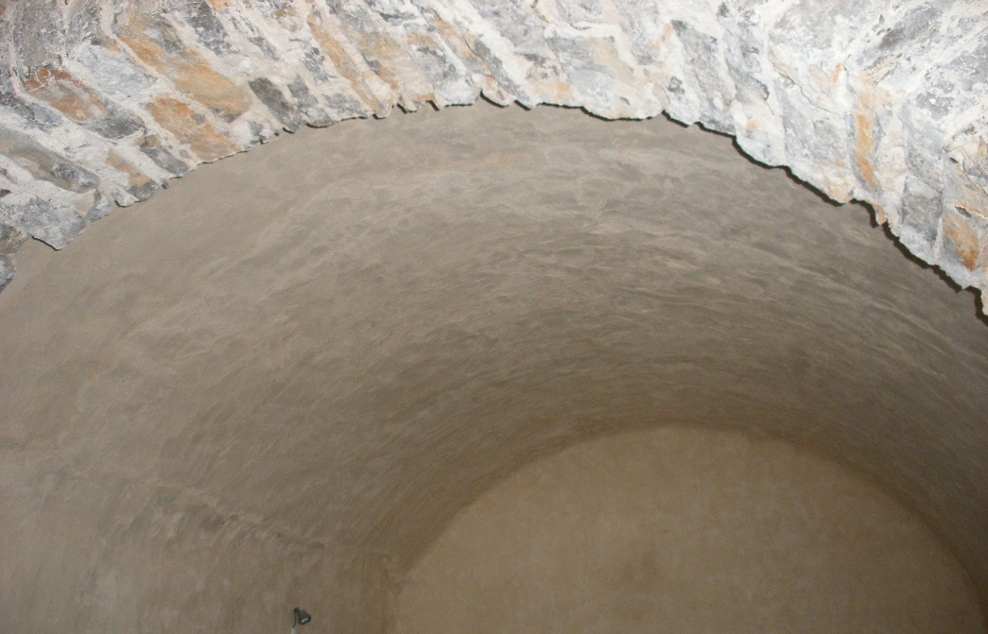

Slide 30
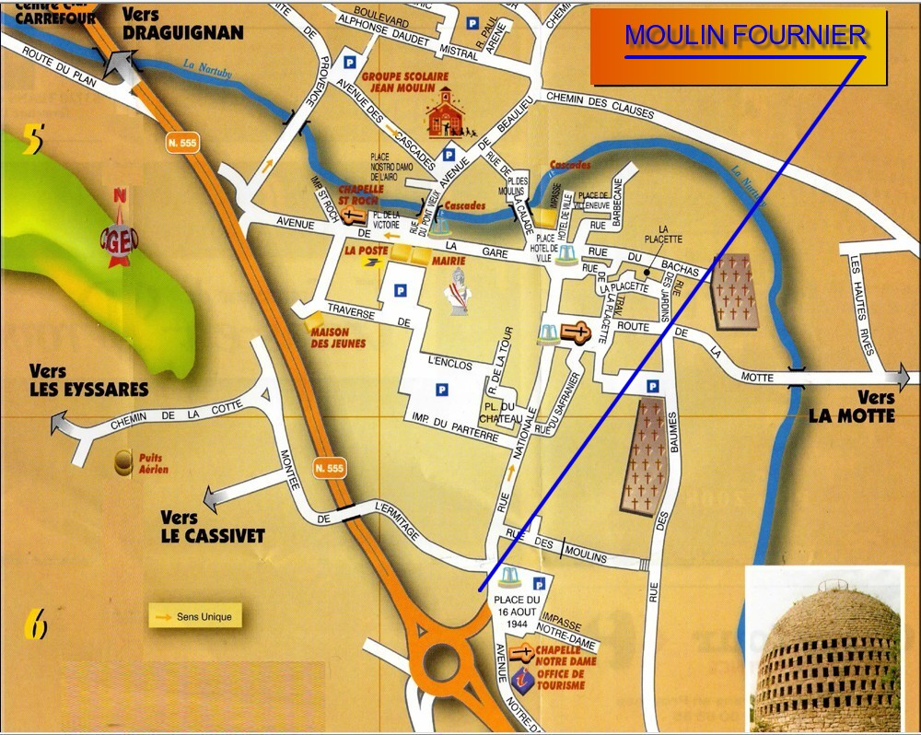

Slide 31
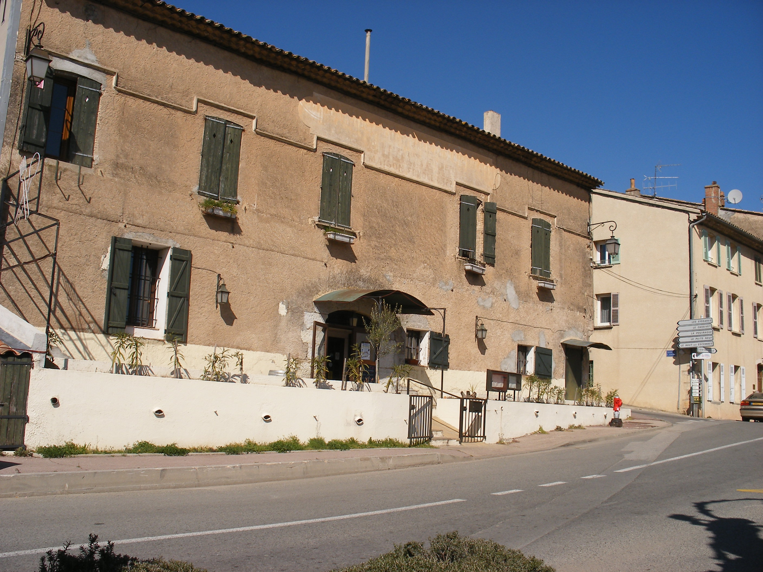

Slide 32
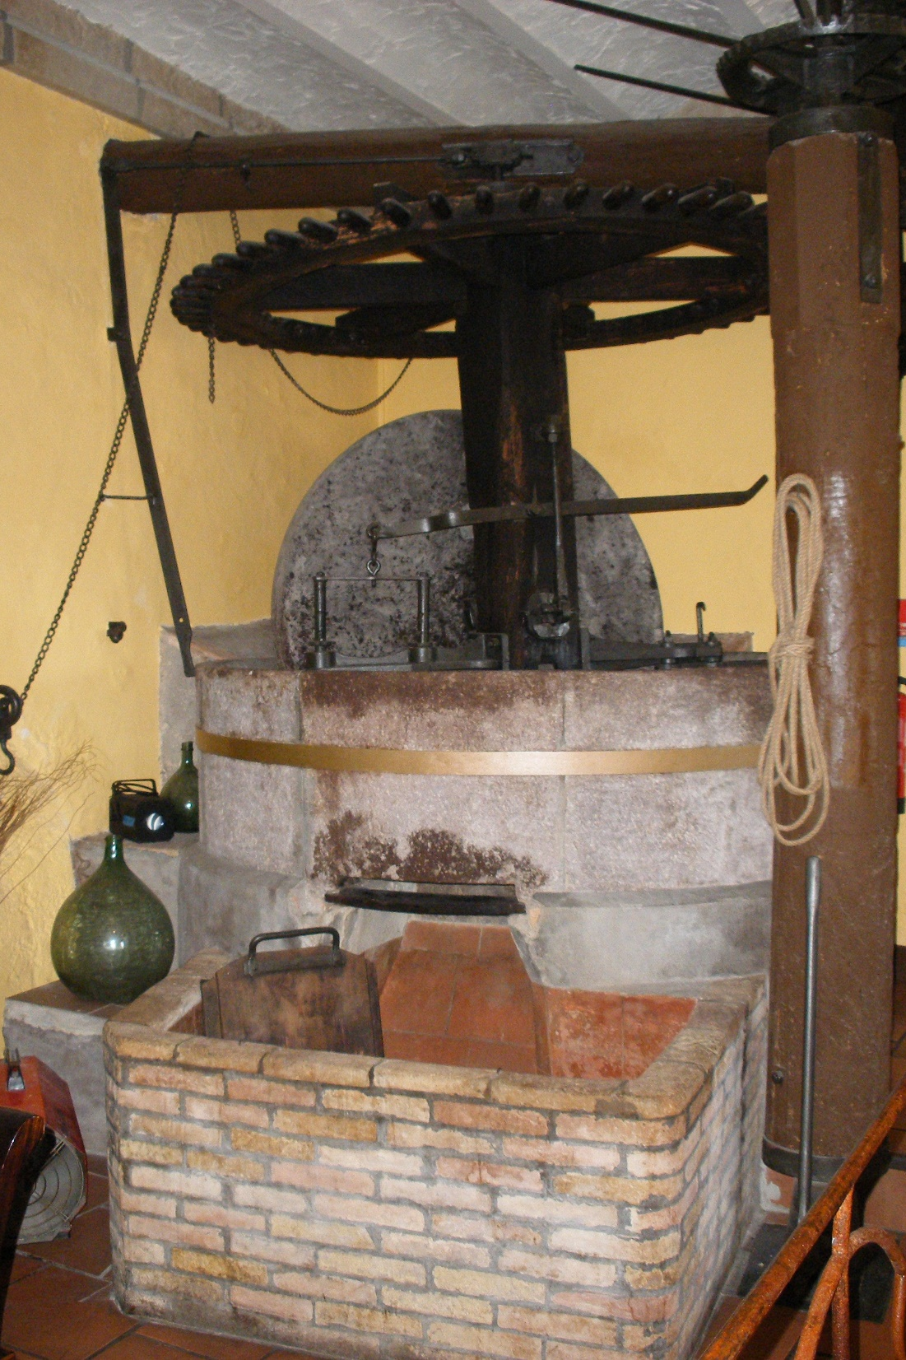
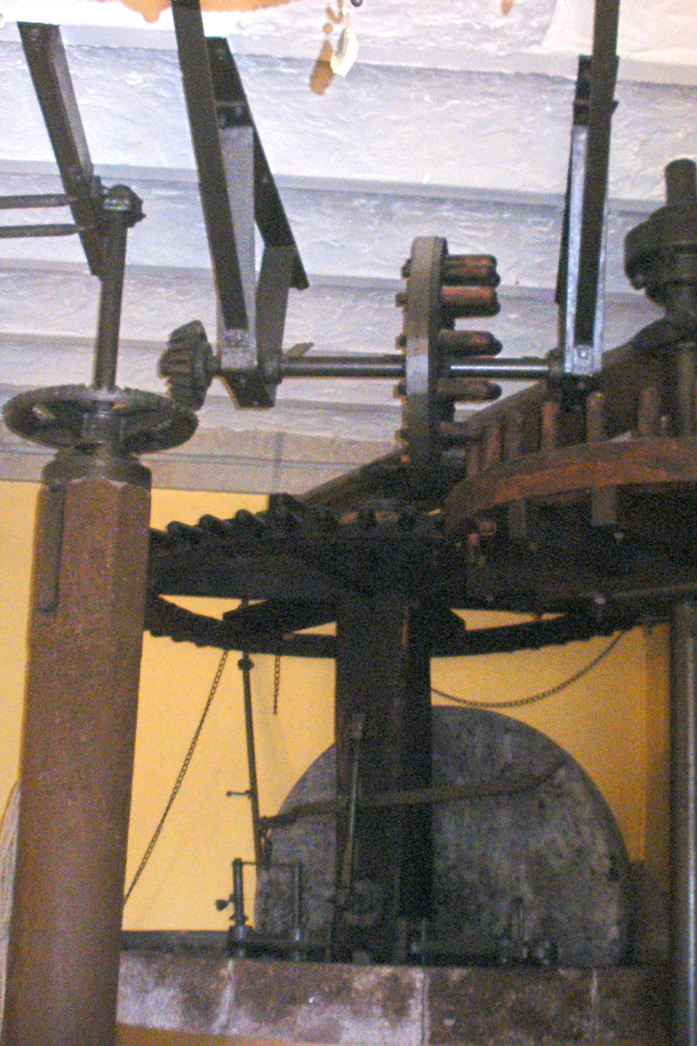

Slide 33
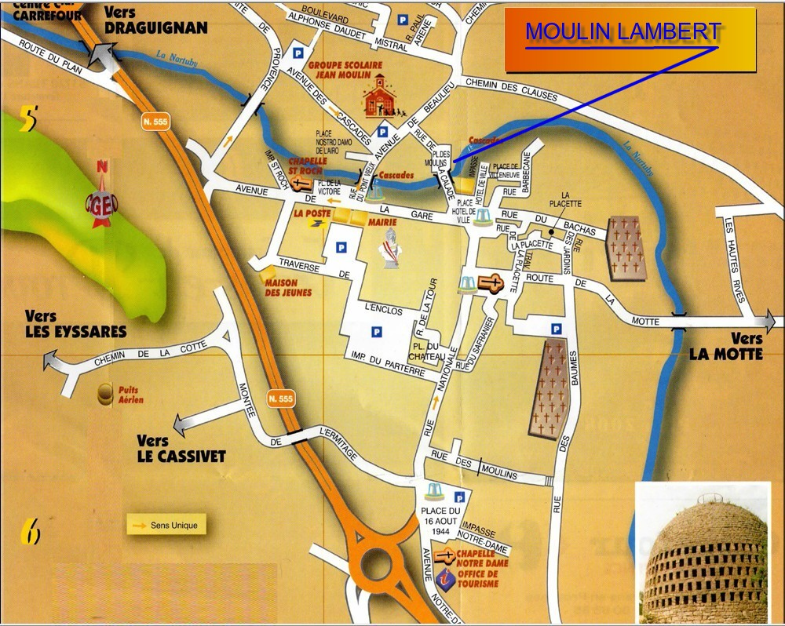

Slide 34
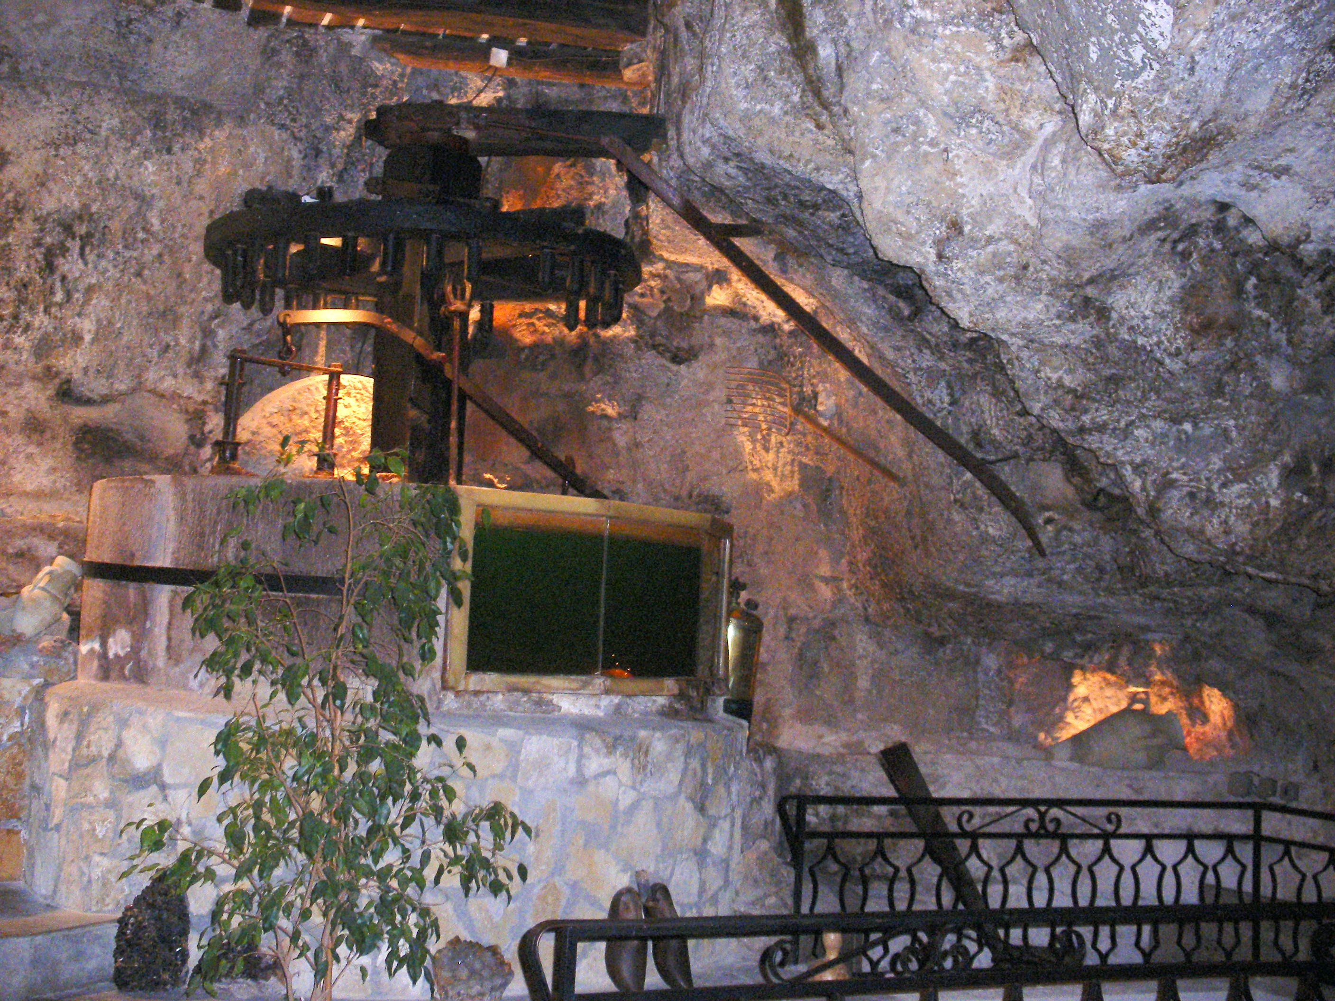

Slide 35
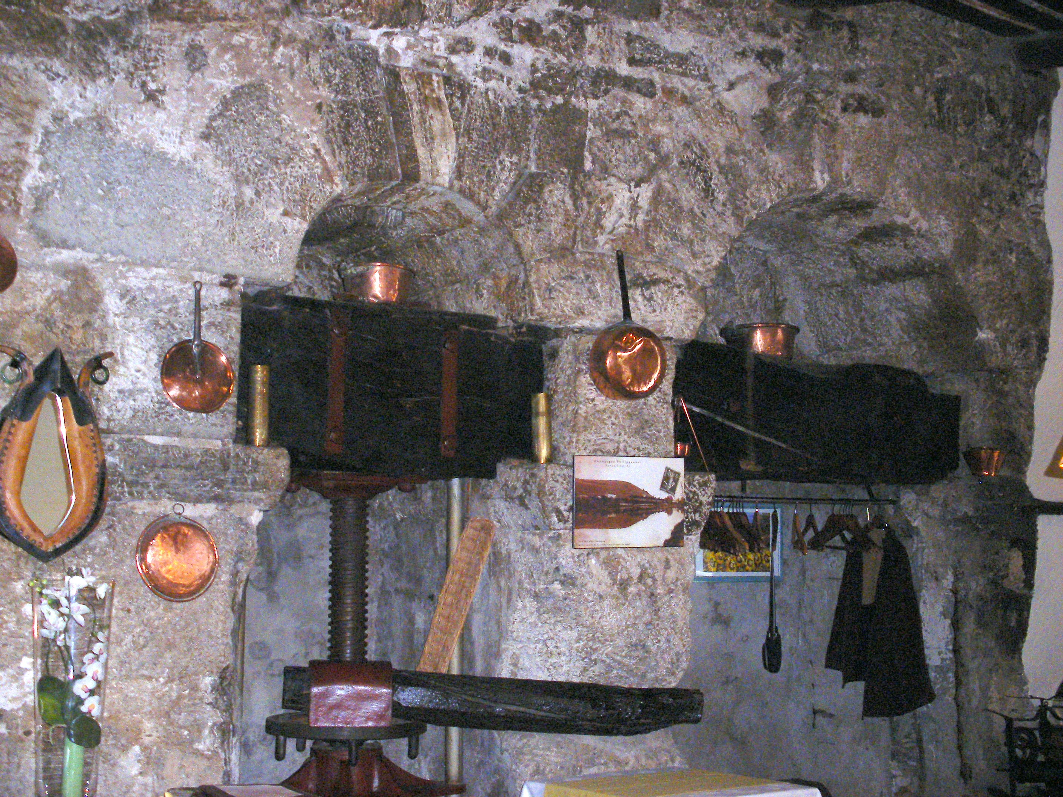

Slide 36
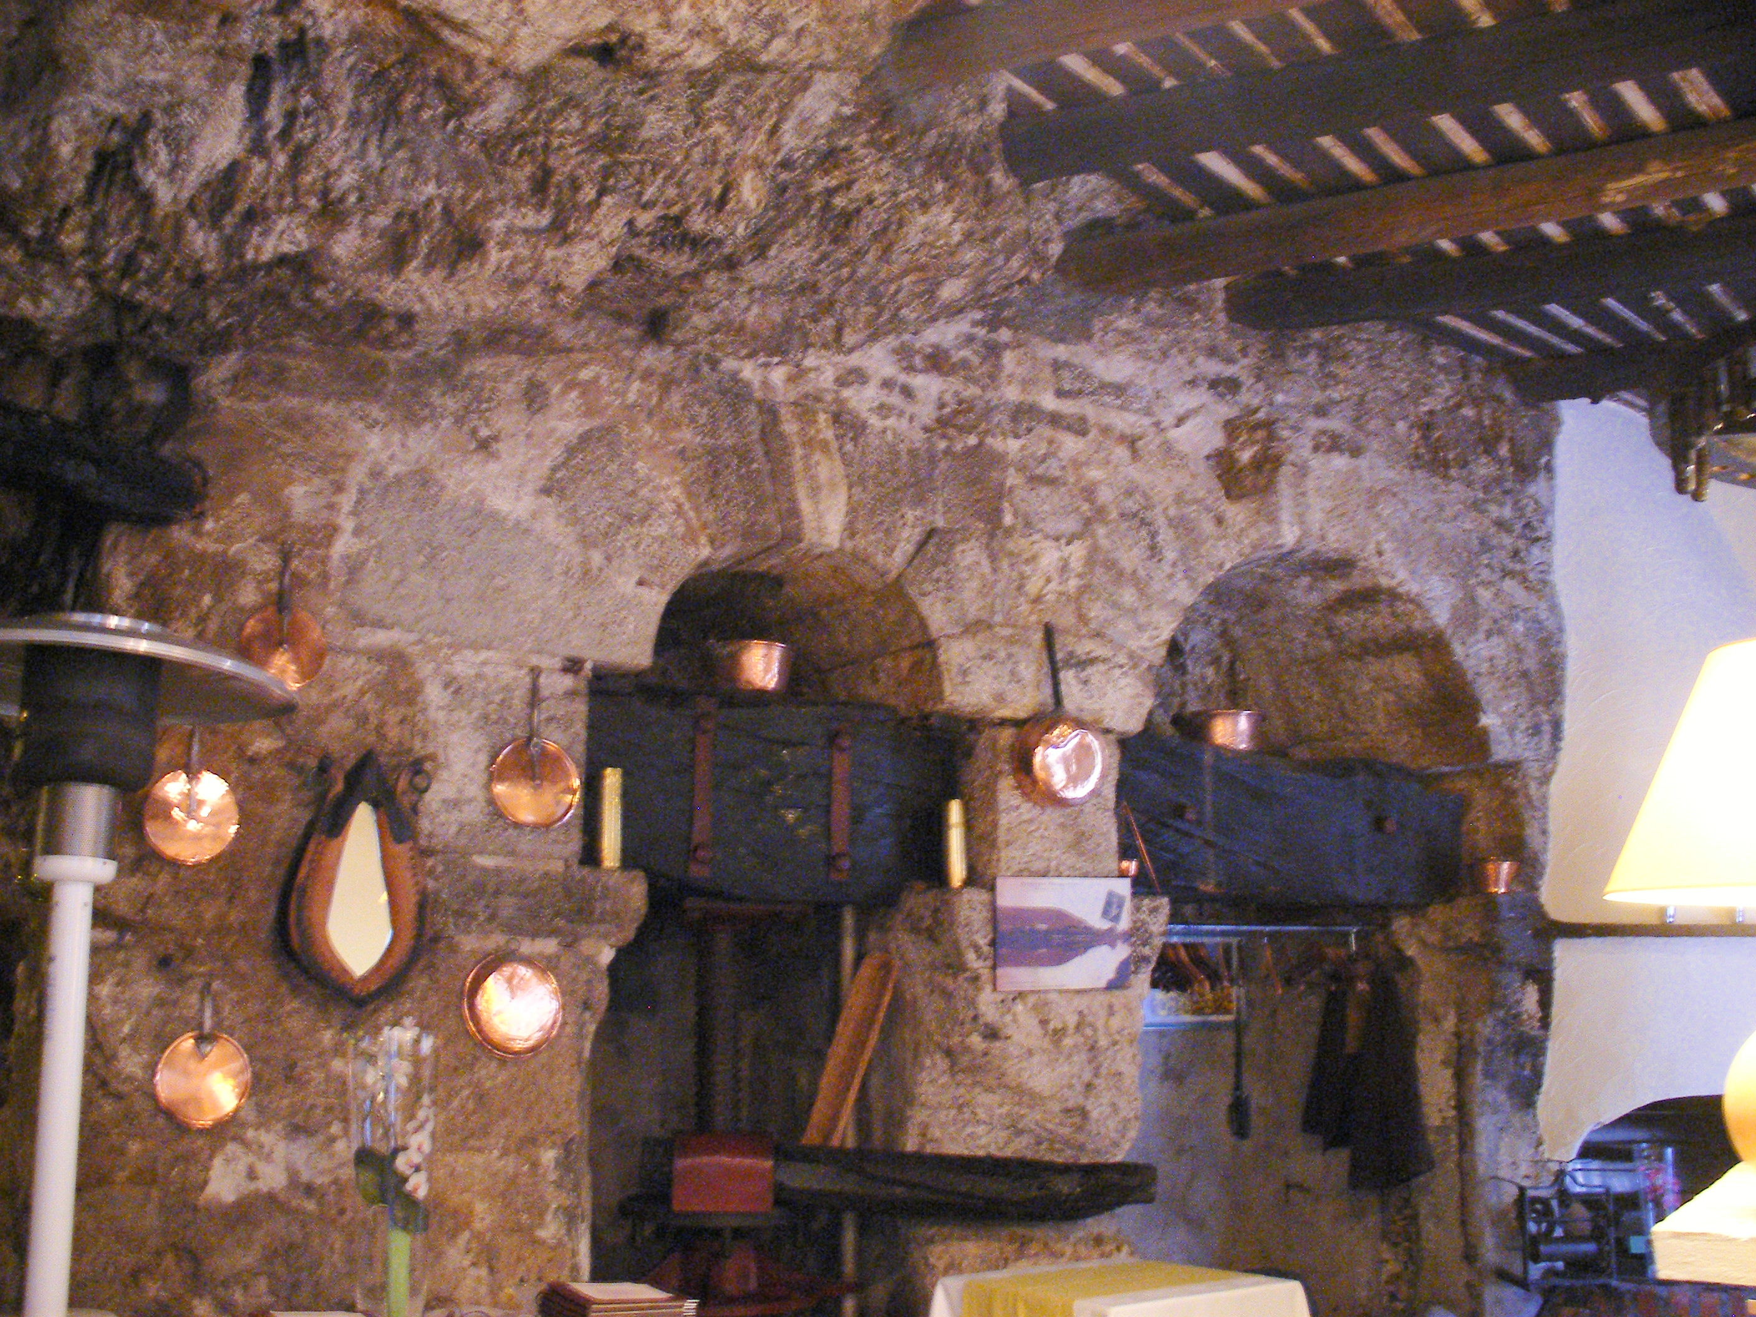

Slide 37
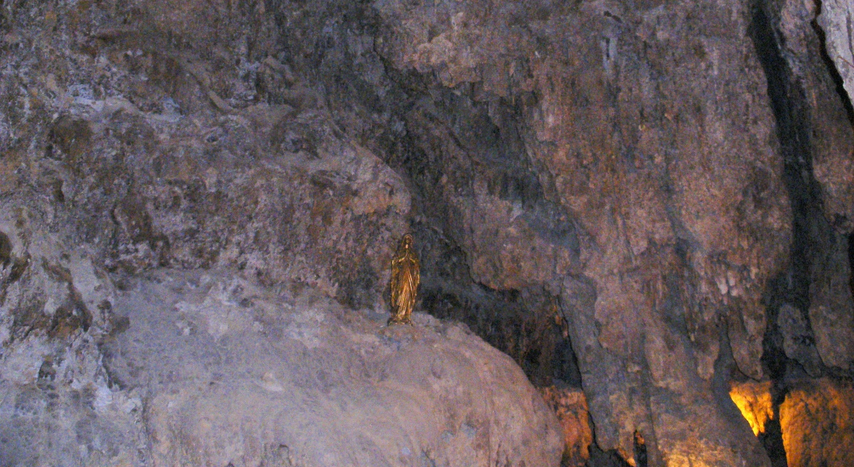
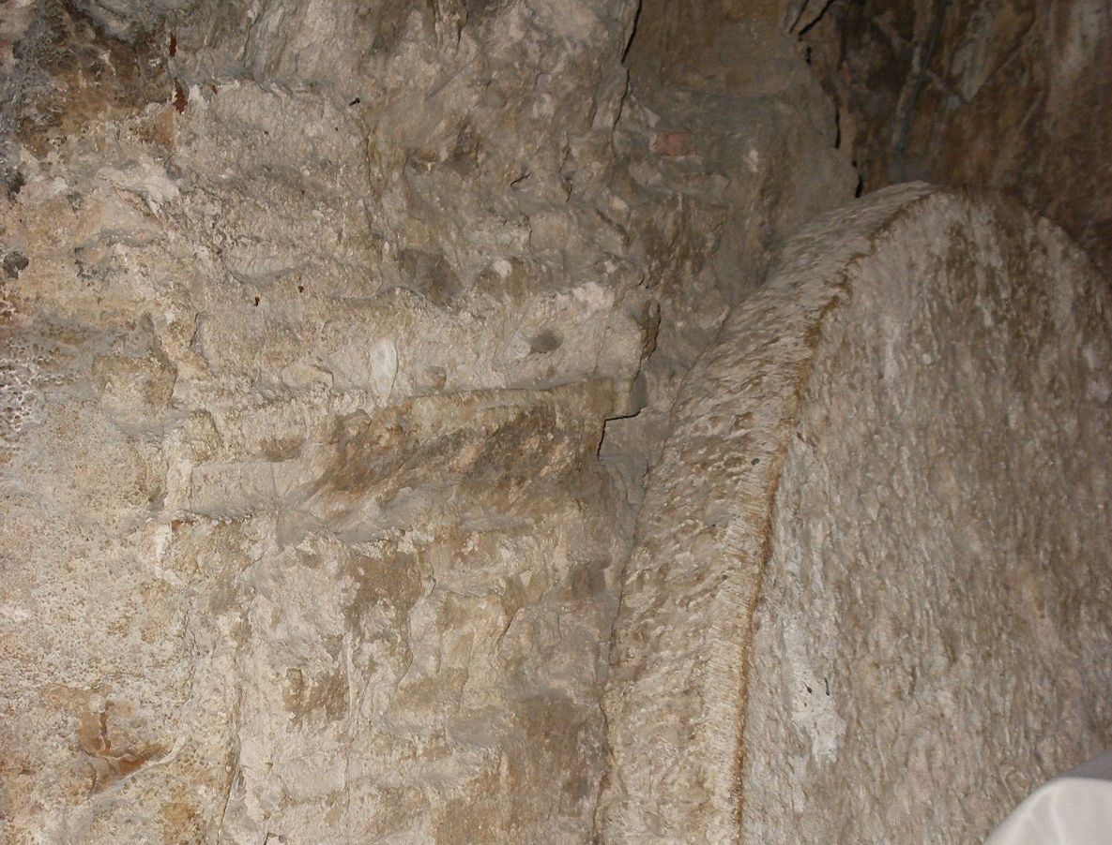
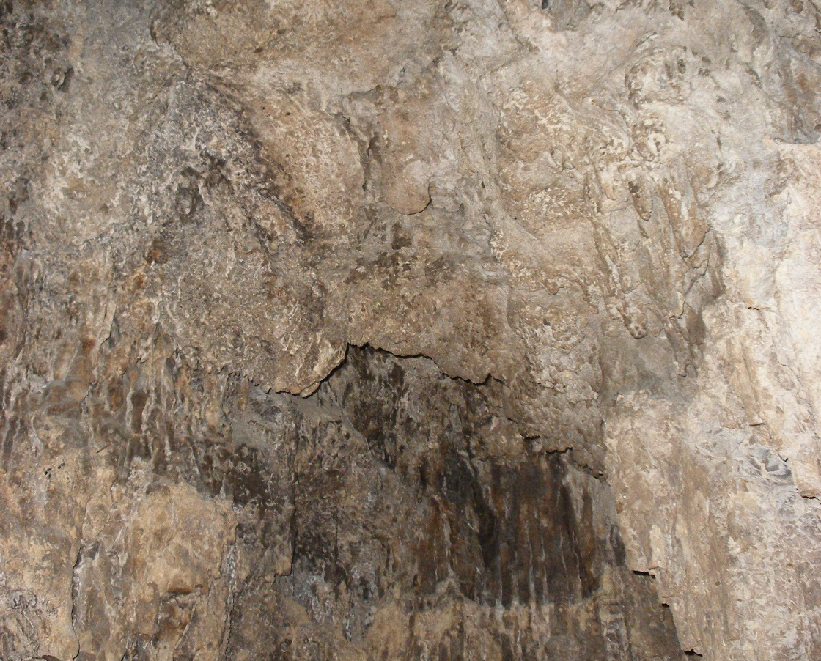
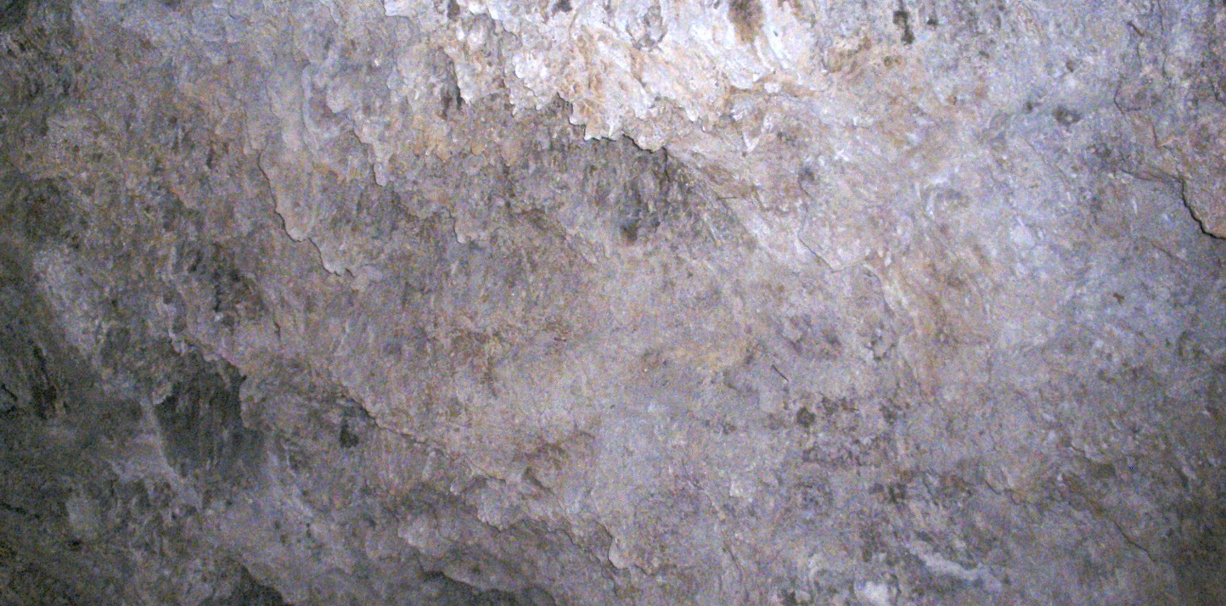

Slide 38
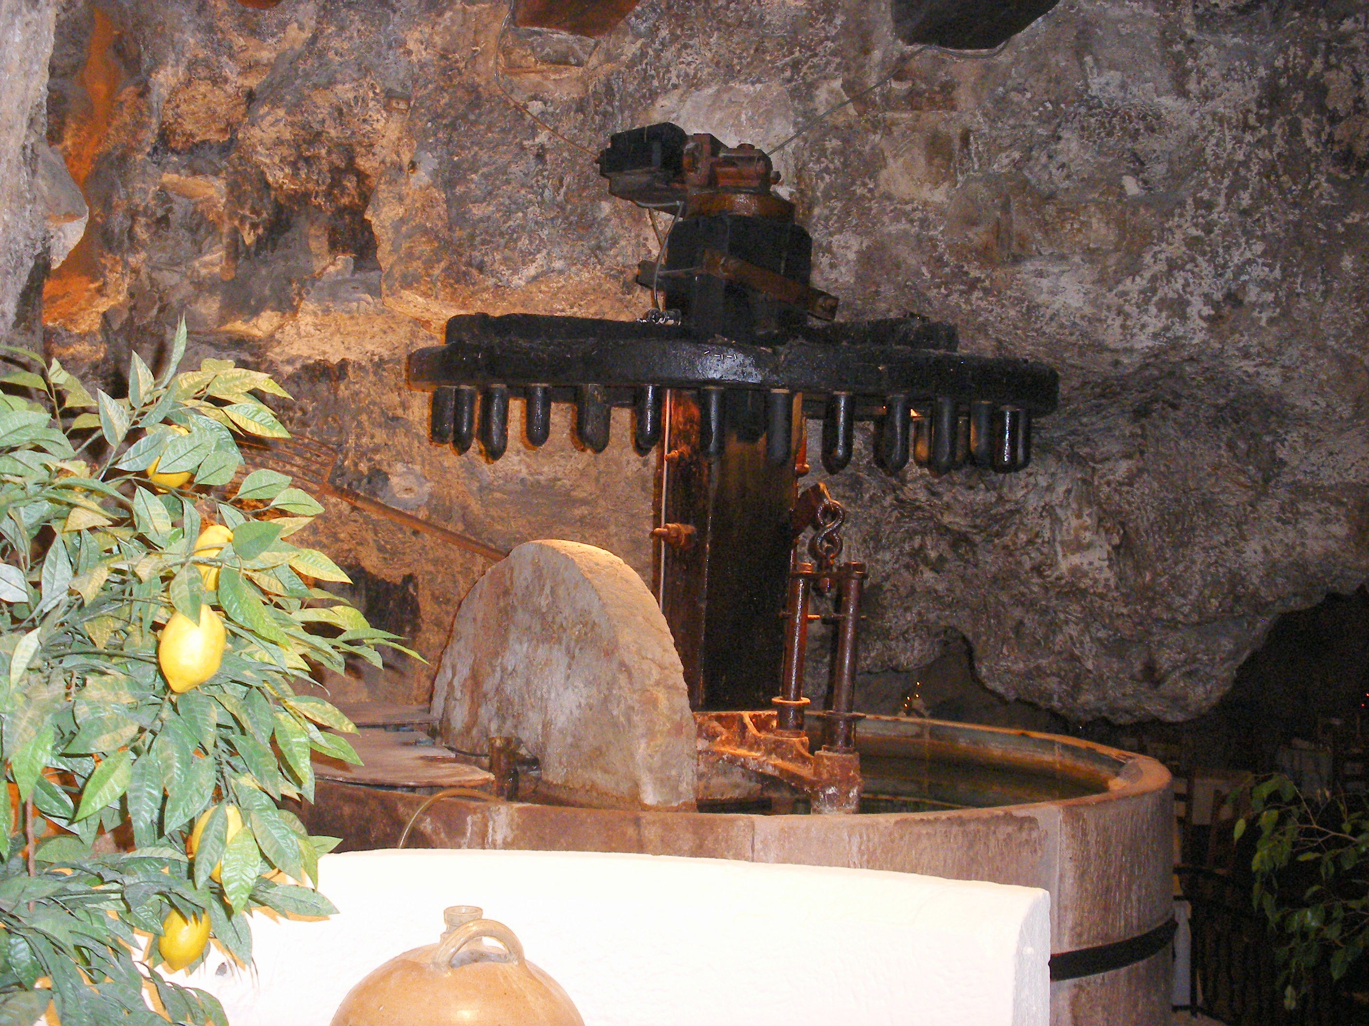

Slide 39
Trans en Provence
Peut-être avez-vous connaissance d’emplacement des moulins disparus ou « cachés », nous vous serions reconnaissants de nous les faire connaître, afin de compléter la découverte du patrimoine de Trans en Provence.
Nous remercions toutes les personnes qui nous ont permis de faire cet album. (le restaurant du Moulin de la Gardiole, le restaurant du Moulin de la Grotte, le cabinet de Kinésithérapie Moulin de l’Antiquaire, les particuliers.
Avec la participation active de l’Escolo dei Moulin

Slide 40
Trans en Provence
Les photos qui vous ont été présentées, ont été prises en 2008.
Les évènements catastrophiques du 15 juin 2010, ont marqué les sites que vous avez vus dans ce diaporama. Certains d’entre eux ont été très endommagés voire disparus.

